Slide 1
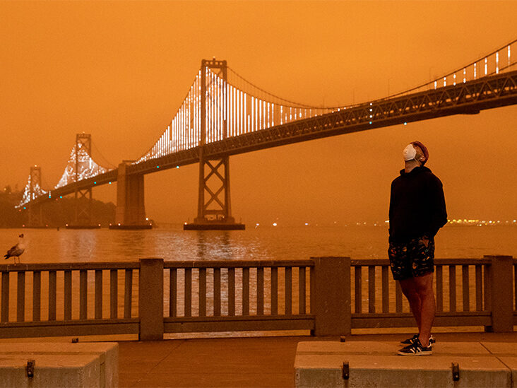

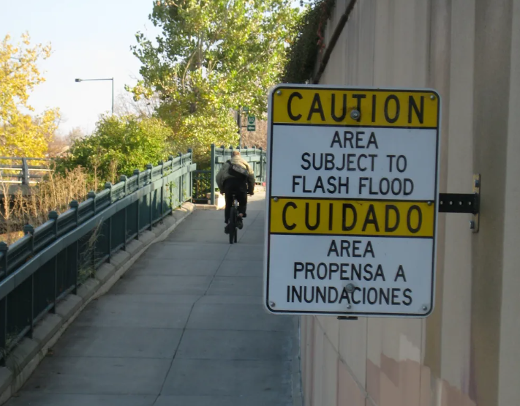
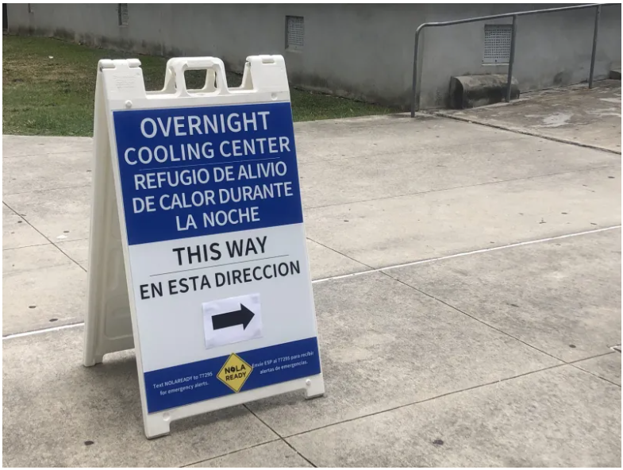
Puente de la Bahía en el fondo de un hombre con máscara puesta y cielos anaranjados
Letrero de la tienda que dice "cerrado"
El letrero dice "área propensa a inundaciones"
El letrero dice "Centro de enfriamiento nocturno de esta manera"
Capacitación sobre preparación ante catástrofes climáticas
Basado en materiales desarrollados por el Departamento de Sostenibilidad de la Ciudad de San Leandro, la Oficina de Sostenibilidad del Condado de Alameda y el Departamento de Preparación y Respuesta ante Emergencias Sanitarias del Condado de Alameda.
v.6.2024
Notes:
Hola, soy {Nombre y cargo, organización a la que representa}
Estamos en medio de [____] en el Área de la Bahía, por lo que estamos aquí para brindarle orientación para ayudarlo a prepararse y responder a amenazas relacionadas como incendios forestales, humo, cortes de energía, tormentas, inundaciones, olas de calor y más.
Esperamos que comparta esta información con sus amigos y familiares para ayudar a construir una comunidad más resiliente a los impactos del cambio climático.
Este taller se basa en materiales desarrollados por la Oficina de Sostenibilidad de la Ciudad de San Leandro, la Oficina de Sostenibilidad del Condado de Alameda y la Oficina de Preparación y Respuesta ante Emergencias de Salud del Condado de Alameda. Al compartir o presentar materiales, acredite y modifique con cuidado.

Slide 2
Sobre nosotros
Notes:
Un poco sobre nosotros y por qué estamos brindando esta capacitación hoy:
[Proporcione información de antecedentes sobre quién dirige la capacitación y las diversas oficinas]
{agregue información sobre su ciudad o programa aquí, y cómo los participantes pueden acceder a las diapositivas o información adicional después de la presentación}

Slide 3
¿Qué aprenderá hoy?
Recursos de preparación ante catástrofes climáticas y herramientas de comunicación
Qué miembros de la comunidad son especialmente vulnerables y cómo prepararse
Preparación para los principales riesgos estacionales
  Incendios forestales, humo y mala calidad del aire
  Cortes de energía
  Tormentas e inundaciones
  Calor extremo
Notes:
Hoy cubriremos los recursos de preparación para catástrofes climáticas y las herramientas de comunicación, incluida la información sobre qué miembros de la comunidad son particularmente vulnerables y cómo prepararse
Luego nos sumergiremos profundamente en el humo de los incendios forestales, los cortes de energía, las tormentas, las inundaciones y las olas de calor, y
aunque no tenemos una sección que cubra a fondo los terremotos, los consejos de preparación que cubriremos son aplicables a cualquier peligro, incluidos los terremotos.
Por último, compartiremos los recursos que puede utilizar.

Slide 4
Tabla de contenidos
Preparación climática ……………………………………………….. 7-15
Incendios forestales …………………………………………………16-21
Humo y mala calidad del aire …………………………. ………..22-27
Cortes de energía …………………………………………… ……….28-34
Tormentas e inundaciones …………………………………… …35-41
Calor extremo …………………………………………………………... 42-47
Recursos …………………………………………………… ………………51-56

Slide 5
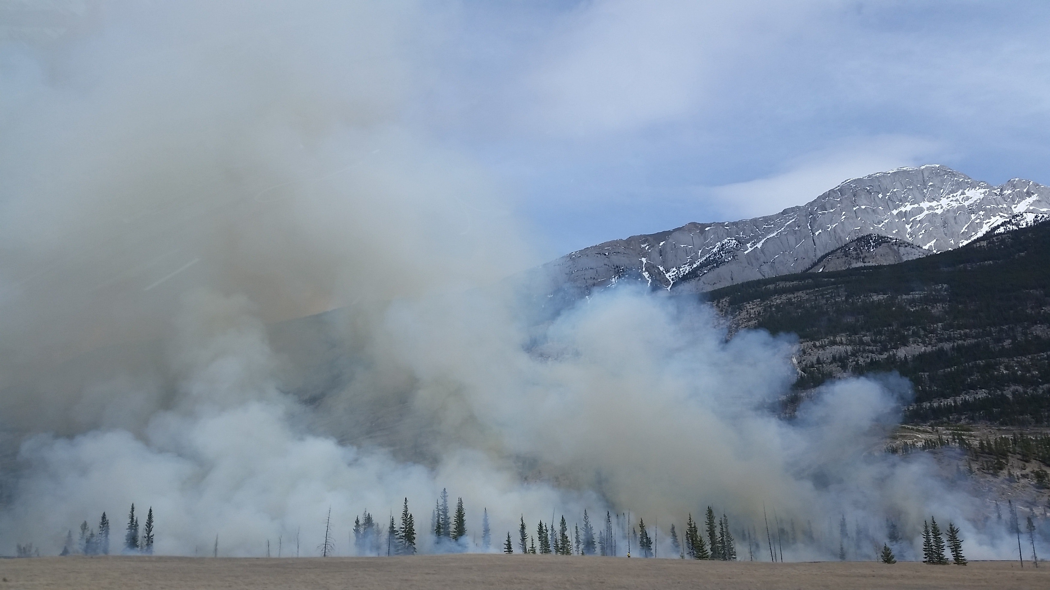



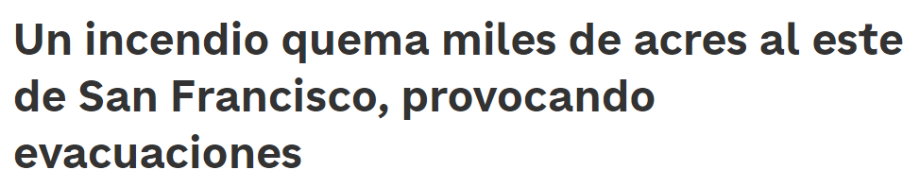

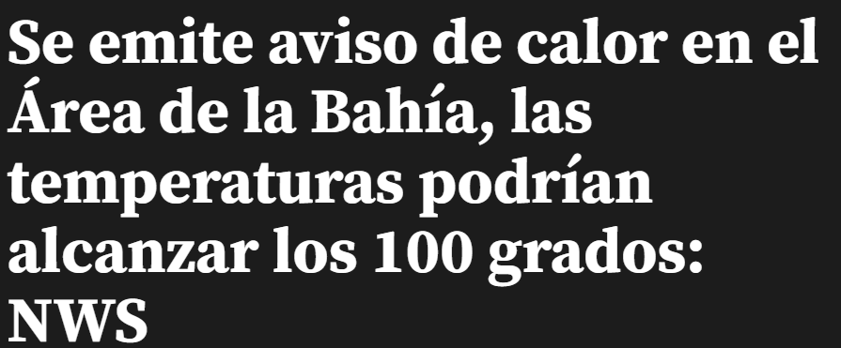


Cortes de energía de PG&E en el Área de la Bahía: 230,000 clientes aún sin electricidad
Cortes de energía de PG&E en el Área de la Bahía: 230,000 clientes aún sin electricidad
5 de febrero de 2024
Notes:
Estos son algunos titulares de 2023 y 2024, que muestran noticias sobre ríos atmosféricos locales, humo de incendios forestales, olas de calor y cortes de energía.
Esto demuestra que estos eventos ya están sucediendo y van a seguir sucediendo.
Estos tendrán un impacto real para nuestra comunidad, con infraestructura afectada, negocios que cierran, impactos en la salud humana y más.

Slide 6



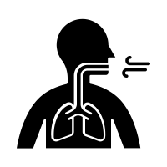

¿A la salud de quién afecta?
Adultos mayores
Niños
Personas con afecciones médicas
Personas con discapacidad
Residentes de bajos ingresos
Comunidades de color
Comunidades indígenas
Personas que viven solas
Personas sin hogar
Trabajadores al aire libre
The Noun Project
Notes:
¿A quién va a afectar este tipo de eventos? Las comunidades de primera línea serán las primeras y más afectadas por el cambio climático. Es posible que los residentes de primera línea no tengan recursos para adaptarse o responder.
Estos incluyen personas con Adultos mayores, Niños, Personas con afecciones médicas, Personas con discapacidad, Residentes de bajos ingresos, Comunidades de color, Comunidades indígenas, Personas que viven solas, Personas sin hogar, y Trabajadores al aire libre
Los residentes también pueden enfrentarse a múltiples vulnerabilidades a la vez.

Slide 7
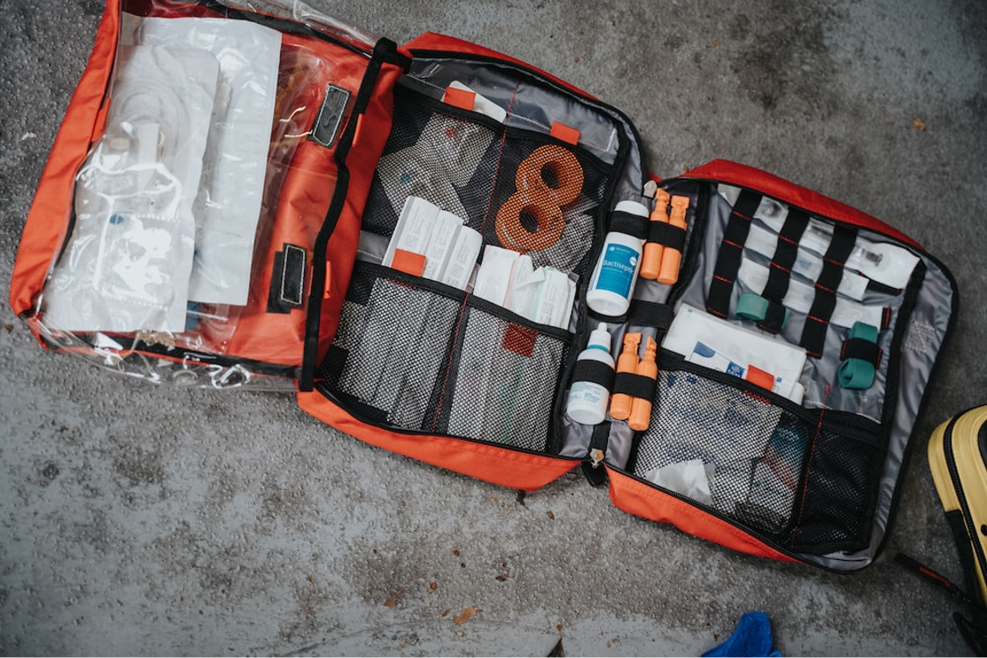
Preparación Climáticas
Kit de preparación rojo con muchos suministros diferentes
Notes:
Para empezar, cubriremos la preparación para catástrofes climáticas. Los desastres pueden ocurrir inesperadamente, por lo que es importante estar preparado con anticipación.
Antes de sumergirnos, ¿podemos levantar la mano, quién tiene un kit de preparación preparado en casa?

Slide 8


Preparación
Más información → www.Ready.gov.org
Infórmese
Suscríbase a las alertas de emergencia y evacuación
Siga a las agencias locales: bomberos, Alguacil
Conéctese con sus vecinos
Tenga un plan
Designe puntos de encuentro
Repase con amigos y/o familia
Prepare un kit
Visite ready.gov/kit
Participe
Ofrézcase como voluntario para ayudar a los demás
Fortalezca su comunidad
Para más información, visite: acgov.org/ready/involved
Notes:
El primer paso para estar preparado es conocer los eventos que ocurren localmente. Puede obtener información sobre estos eventos inscribiéndose para recibir alertas de emergencia y evacuación, de las que hablaremos más adelante. Y seguir a las agencias locales del Condado de Alameda, como los Bomberos y la Oficina de Servicios de Emergencia, para mantenerse al día sobre los eventos que suceden en el Condado.
El paso 2 consiste en tener un plan. Revise su plan de evacuación con su familia y/o amigos y tenga un lugar de reunión designado para las evacuaciones. Por ejemplo, conozca la ruta más rápida para salir de su área si un incendio forestal se acerca a su casa.
El paso 3 es hacer un kit de preparación. Hablaremos más sobre esto en la siguiente diapositiva.
Por último, el paso 4 es involucrarse. Puede inscribirse como voluntario para ayudar a otros y fortalecer su comunidad visitando acgov.org/ready/involved

Slide 9
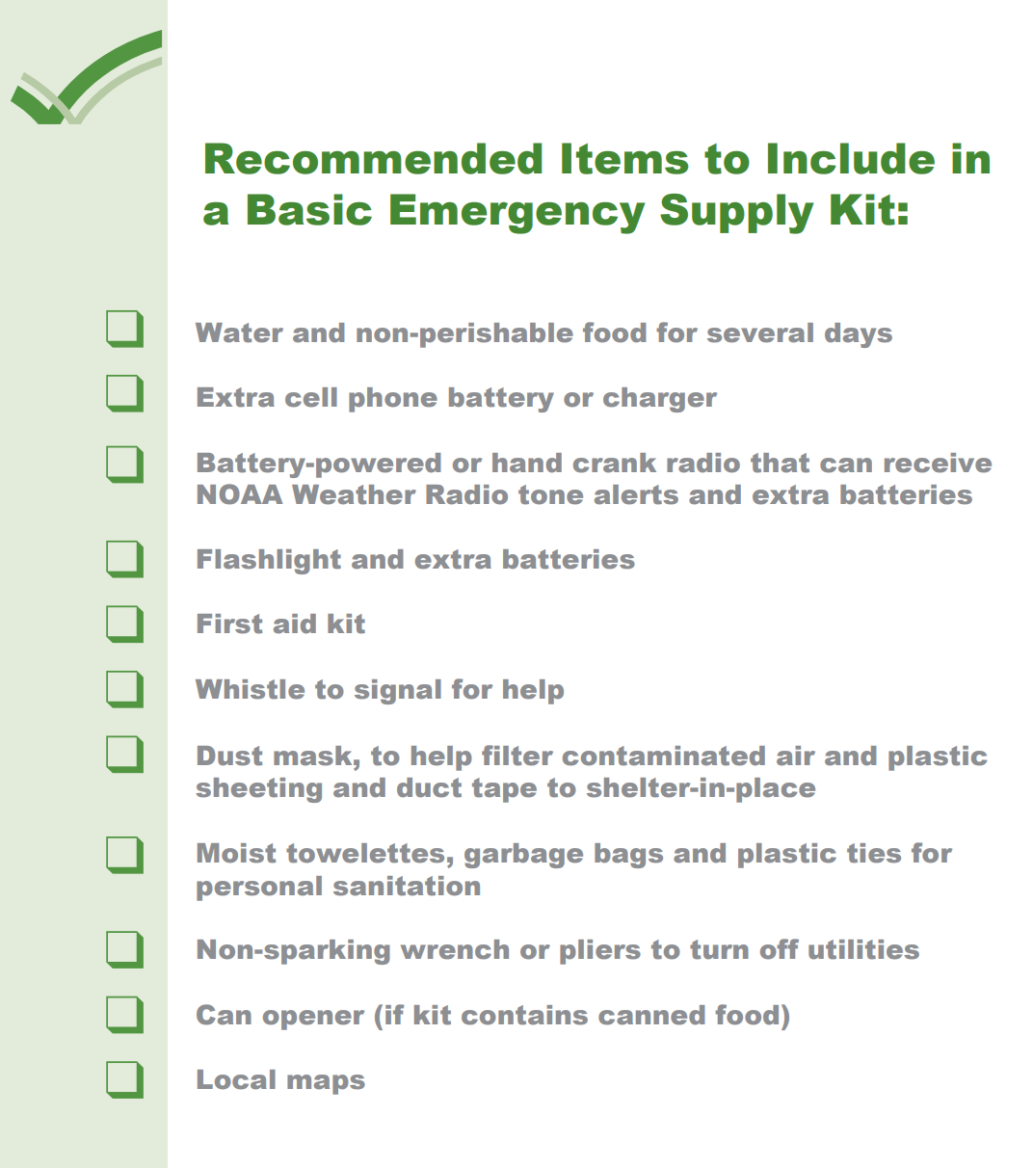
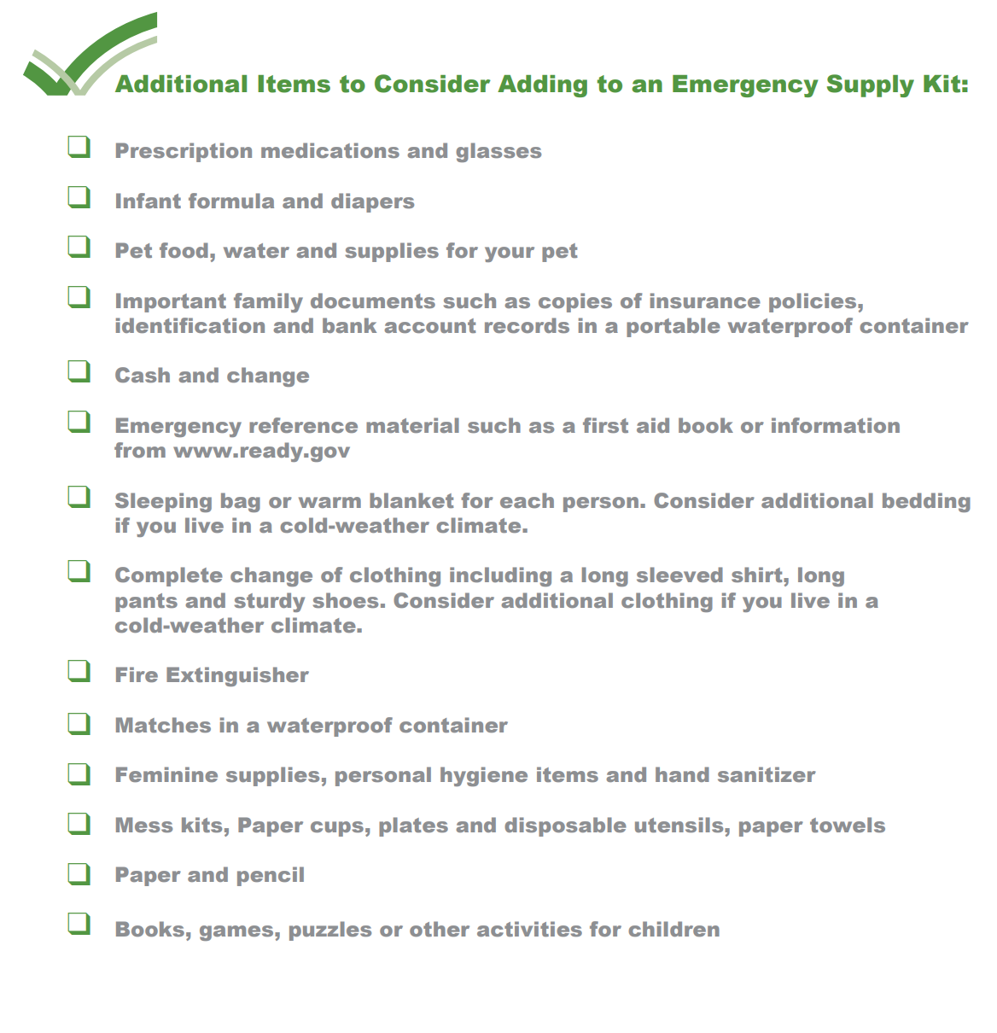
https://www.ready.gov/kit
Artículos recomendados para incluir en un kit básico de suministros de emergencia
Agua y alimentos no perecederos para varios días
Otros artículos que conviene añadir al kit de emergencia
Medicamentos recetados y lentes
Preparados para lactantes y pañales
Batería o cargador adicional para el teléfono móvil
Comida, agua y suministros para su mascota
Documentos familiares importantes, como copias de pólizas de seguro, documentos de identidad y registros de cuentas bancarias, en un contenedor impermeable.
Radio a batería o de manivela que pueda recibir alertas de tono de la radio meteorológica NOAA y baterías de respaldo
Dinero en efectivo y cambio
Linterna y baterías de repuesto
Material de referencia para emergencias, como un libro de primeros auxilios e información de www.ready.gov
Kit de primeros auxilios
Bolsa de dormir o manta caliente para cada persona. Considere ropa de cama adicional si vive en un clima frío.
Silbato para pedir ayuda
Máscara antipolvo para filtrar el aire contaminado y láminas de plástico y cinta aislante para refugiarse en el lugar.
Una muda completa de ropa que incluya una camisa de manga larga, pantalones largos y calzado resistente. Considere ropa adicional si vive en un clima frío.
Toallitas húmedas, bolsas de basura y bridas de plástico para la higiene personal
Extintor de incendios
Cerillas en un recipiente impermeable
Toallitas húmedas, bolsas de basura y bridas de plástico para la higiene personal
Suministros femeninos, artículos de higiene personal y desinfectante de manos
Kits de limpieza; vasos, platos y utensilios desechables; toallas de papel
Abrelatas (si el kit contiene alimentos enlatados)
Papel y lápiz
Mapa local
Libros, juegos, rompecabezas u otras actividades para niños
Notes:
Visite ready.gov/kit para ver una lista de verificación de los artículos que debe incluir en su kit de preparación.
Empaque agua y comida para varios días, idealmente 1 galón de agua por persona por día.
Empaque todos los artículos juntos en una bolsa duradera y guárdela en un lugar de fácil acceso donde pueda agarrarla rápidamente cuando necesite salir.
Los miembros de la familia pueden empacar bolsas individuales que incluyen artículos como ropa, pertenencias personales y actividades entretenidas para los niños.
Y no olvide empacar las necesidades esenciales para los miembros especiales de la familia, como comida para mascotas para su perro o medicamentos que salvan vidas para un adulto mayor de la familia.
Cree un kit de preparación para su hogar, trabajo y auto.
Y actualice sus kits todos los años para asegurarse de que todos los alimentos y medicamentos no estén vencidos.

Slide 10



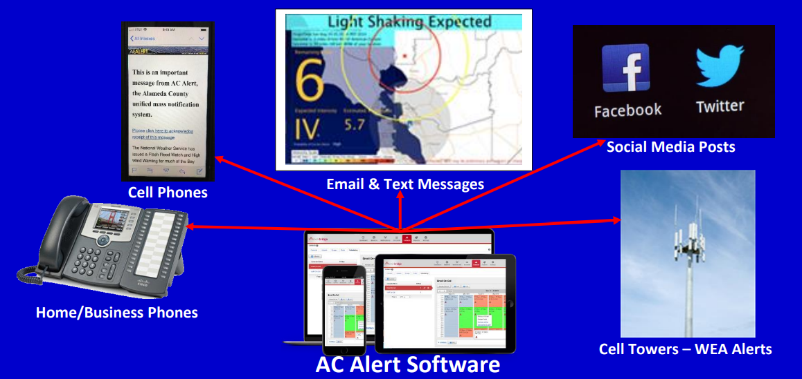
Comunicación
Cuando una emergencia amenaza vidas, es fundamental que podamos comunicarnos con usted.
Alameda County Alert (AC Alert) le envía mensajes de emergencia al dispositivo que elija para eventos en el Condado de Alameda.
Inscríbase en ACAlert.org
Redes sociales
Correo electrónico y mensajes de texto
Celulares
código QR
Teléfonos particulares
y profesionales
Torres de celulares - Alertas WEA
Notes:
Visite ACAlert.org para suscribirse a nuestro sistema de mensajería y recibir alertas sobre desastres relacionados con el clima, información sobre terremotos y otros peligros.
Cuando una emergencia amenaza vidas, es fundamental que podamos comunicarnos con usted.
AC Alert le envía mensajes de emergencia a los dispositivos elegidos para eventos en el Condado.
Puede recibir alertas como un mensaje de texto, correo electrónico o incluso una llamada telefónica a un teléfono fijo.

Slide 11
Redes sociales locales:
Departamento de Bomberos del Condado de Alameda
  @AlamedaCoFire en Instagram y X
  @AlamedaCountyFire en Facebook
Oficina de Servicios de Emergencia del Condado de Alameda
  @AlamedaCoAlert en X
  @Alamedacountyoes en Facebook
Oficina del Sheriff del Condado de Alameda
  @ACSOSheriffs en X y Facebook
  @alamedacountysheriff en Instagram
Redes locales NextDoor o grupos de Facebook
Notes:
Siga nuestras redes sociales locales de preparación para mantenerse actualizado sobre los eventos en el Condado.

Slide 12
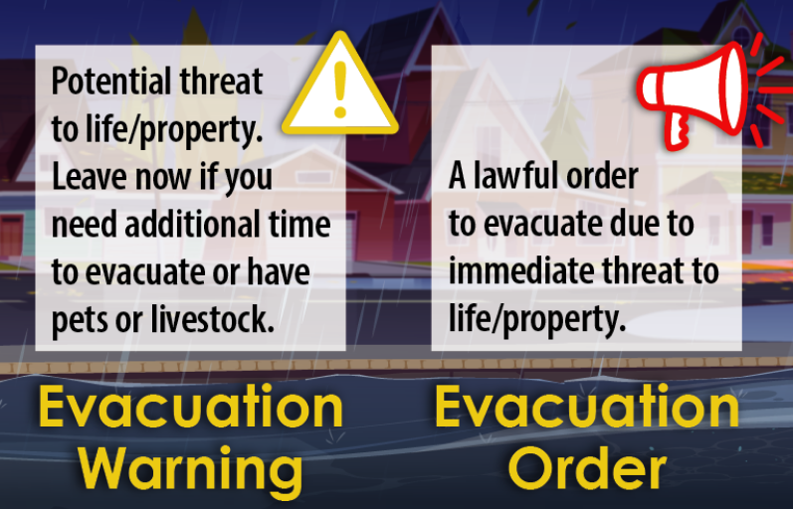
Aviso de evacuación frente a Orden de evacuación
Aviso de evacuación
  Amenaza grave
  Prepárese para salir
  Salga ahora si las personas o los animales necesitan más tiempo
Orden de evacuación
Salga inmediatamente
  Su vida está en peligro
Refugiarse en el sitio
  Permanezca en el interior
Amenaza potencial para la vida/propiedad.
Salga ahora si necesita más tiempo para evacuar o si tiene animales domésticos o de cría
Una orden legal de evacuación debido a una amenaza inmediata para la vida/propiedad
Aviso de
evacuación
Orden de
evacuación
Cal OES
Notes:
Dependiendo de la gravedad y el tipo de desastre, podría recibir una orden de evacuación, una advertencia de evacuación o una orden de refugiarse en el sitio.
Un aviso de evacuación significa que existe una amenaza seria, y debe prepararse para salir y debe salir ahora si las personas o los animales necesitan tiempo adicional.
Una orden de evacuación significa salir inmediatamente porque su vida está en peligro
Refugiarse en el lugar significa permanecer en el interior y tomar precauciones.
por ejemplo, cuando la calidad del aire es muy insalubre para el público en general.

Slide 13

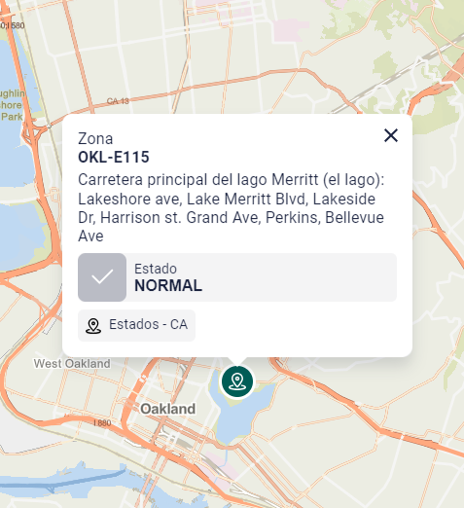
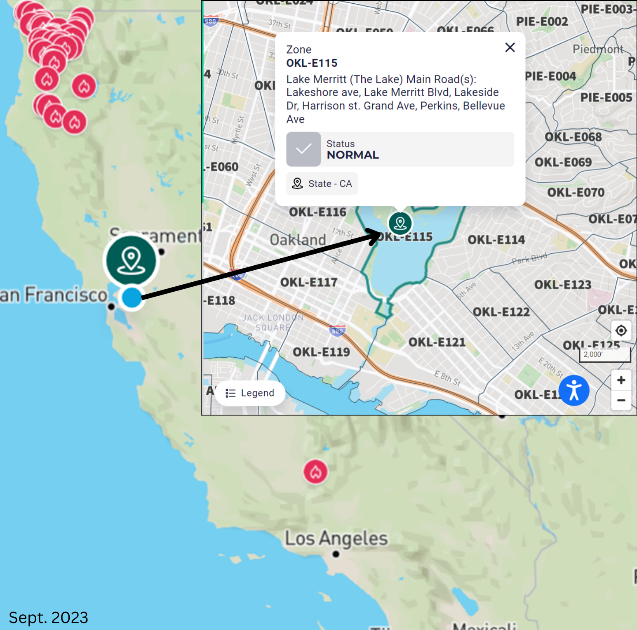
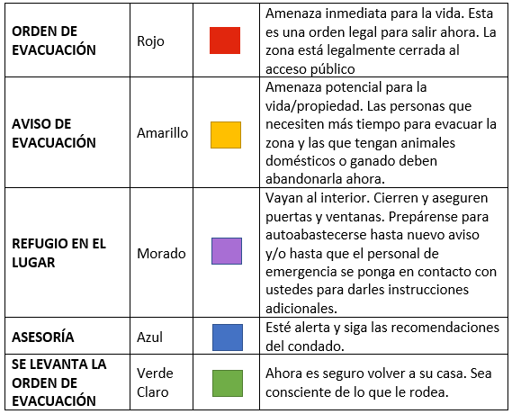

Notificaciones de evacuación
Encuentre su zona para prepararse para emergencias:
protect.genasys.com/search
REFUGIARSE EN EL SITIO
Mapa, zona de localización "OKL-E115"
ADVERTENCIA
Notes:
El Condado utiliza una herramienta llamada Genasys Protect (anteriormente ZoneHaven) para ayudar a las comunidades a prepararse para las evacuaciones ANTES de que ocurra un desastre. Genasys Protect trabaja con planificadores de emergencias locales y socorristas para guiar la toma de decisiones sobre si, cuándo y dónde ordenar evacuaciones, al tiempo que prioriza las áreas más vulnerables
Puede descargar la aplicación Genasys Protect con un teléfono inteligente o buscar su zona en protect.genasys.com/search.
desde allí, puede ingresar su dirección para verificar el estado de su área y compartir su ubicación con Genasys para el ingreso automático de datos.
Si la zona está activada para una orden de evacuación, una advertencia de evacuación o un refugiarse en el sitio, verá información adicional sobre el motivo de la activación.

Slide 14
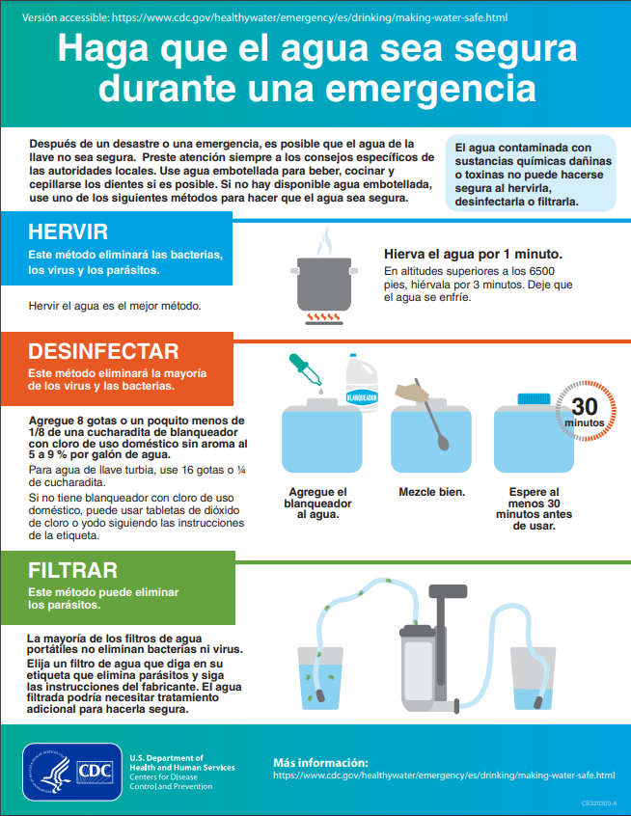
Agua potable segura
Además del agua para 1 a 3 días de su kit de preparación, puede prepararse para potabilizar el agua durante un desastre:
Hierva el agua 1-3 minutos
Desinfecte el agua añadiendo 8 gotas de lejía a 1 galón de agua
Filtre el agua con un filtro de agua comercial
https://www.cdc.gov/healthywater/emergency/making-water-safe.html
Notes:
Es posible que el agua potable no esté disponible durante o después de muchos desastres relacionados con el clima
Además de tener un suministro de agua embotellada, también es útil aprender a tratar el agua
El mejor método para tratar el agua es hervirla
Esto matará bacterias, virus y parásitos
Hierva durante 1 minuto a elevaciones inferiores a 6,500 pies (1981 metros)
Y hierva durante 3 minutos a elevaciones superiores a 6,500 pies (1981 metros)
Desinfectar el agua matará la mayoría de los virus y bacterias
Agregue 8 gotas o aproximadamente 1/8 de cucharadita de lejía doméstica sin perfume al 5-9% a 1 galón de agua
Mezcle bien y espere 30 minutos antes de usar
Por último, filtrar el agua puede eliminar los parásitos
Hay varios tipos de filtros de agua, así que solo tiene que seguir las instrucciones del fabricante
Tenga en cuenta que el agua filtrada puede necesitar un tratamiento adicional para ser segura

Slide 15
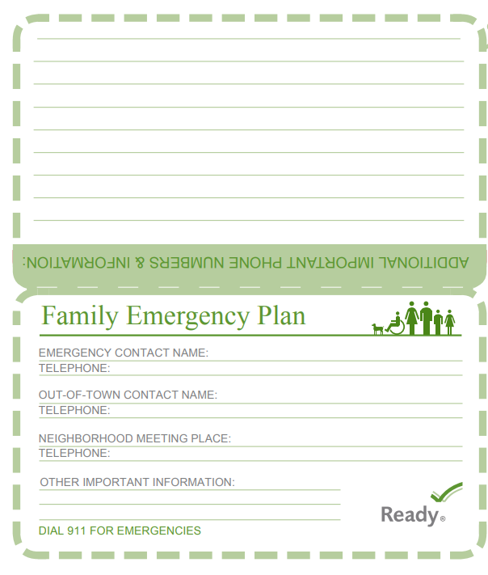
Contactos de emergencia
Plan de emergencia familiar
Hermana
Nombre del contacto de emergencia
Teléfono
LA familia
Nombre de contacto fuera de la ciudad
Teléfono
Parque
Escriba sus contactos de emergencia para identificar a quién puede contactar en estos eventos climáticos si necesita ayuda
Incluya a aquellos a los que le gustaría controlar o ayudar
También es útil tener contactos fuera de la ciudad.
Escriba los números de contacto de emergencia
La guía de bolsillo de emergencias del Condado incluye la sección Plan de Emergencia Familiar
Lugar de encuentro vecinal
Teléfono
Otra información importante
Padre
Tía- tiene problemas respiratorios
Llame al 911 para emergencias
NÚMEROS DE TELÉFONO E INFORMACIÓN IMPORTANTE ADICIONALES
Organización comunitaria
Iglesia
Grupo de vecindario
Grupo de padres
Referencia : FEMA Ready.gov
Notes:
Esta imagen se tomó prestada de Ready.gov de FEMA, el sitio web de preparación para emergencias, que muestra una forma de pensar en cómo los residentes pueden mantenerse conectados entre sí.
Este gráfico resalta la escritura de números de teléfono y nombres para un contacto de emergencia, contacto fuera de la ciudad y lugares de reunión del vecindario. En las secciones de información adicional, puede agregar información sobre organizaciones comunitarias y redes de apoyo que pueden ayudarlo durante una catástrofe.
Escriba sus contactos de emergencia para ver a quién podría necesitar chequear, ponerse en contacto o pedir ayuda durante eventos climáticos extremos.

Slide 16
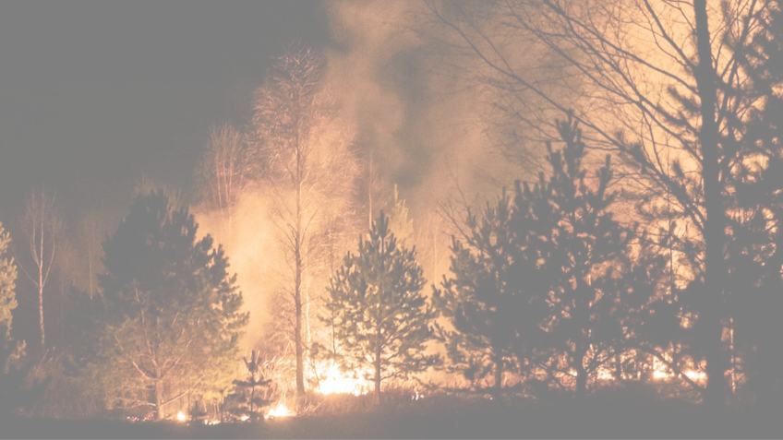
Incendios forestales
Bosque con muchos árboles incendiándose
16
Photo by Egor Vikhrev on Unsplash: Silhouette of trees during night time photo – Free Россия Image on Unsplash​
Notes:
Para el resto de la presentación, cubriremos amenazas específicas, incluida la forma en que las amenazas podrían cambiar con el cambio climático, las mejores prácticas y las acciones de protección.
En primer lugar, abordaremos los incendios forestales y los peligros relacionados.

Slide 17
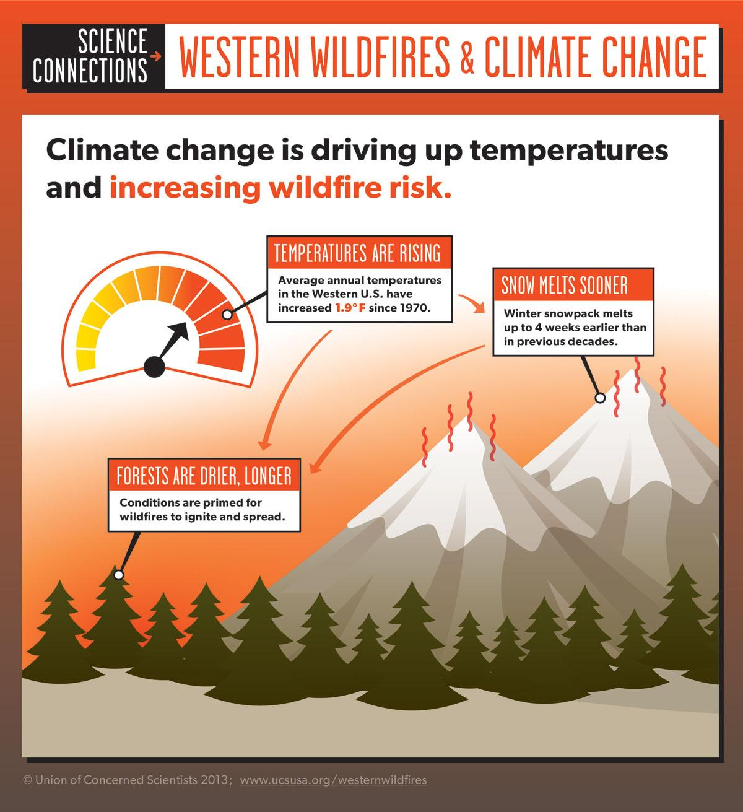
Impacto climático: incendios forestales más frecuentes y graves
LAS TEMPERATURAS
ESTÁN
EN AUMENTO
LA NIEVE
SE DERRITE
ANTES
LOS BOSQUES SON
MÁS SECOS, MÁS LARGOS
Notes:
Con el cambio climático, tenemos temperaturas más altas y el derretimiento de la nieve ocurre antes.
Ambas condiciones combinadas dan como resultado una temporada más larga y seca, lo que conduce a incendios forestales más frecuentes y severos.
Image Credit: Union of Concerned Scientists. https://www.ucsusa.org/global-warming/science-and-impacts/impacts/infographic-wildfires-climate-change.html#.WqGJ2OjwaM8

Slide 18
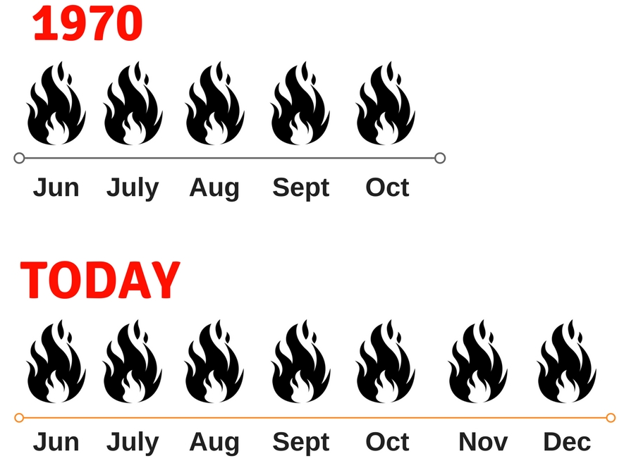
Temporada de incendios forestales más larga
JUN JUL AGO SEP OCT
HOY
JUN JUL AGO SEP OCT NOV DIC
Notes:
También debido a las condiciones secas, lo que solía ser una temporada de incendios de 5 meses en 1970, ahora es una temporada de incendios de 7 meses. Esta es nuestra nueva normalidad. Estamos viendo que esto sucede año tras año y eso está resultando en eventos de humo, riesgo de incendio, cortes de energía y más para el Área de la Bahía
Image Credit: Union of Concerned Scientists. https://www.ucsusa.org/global-warming/science-and-impacts/impacts/infographic-wildfires-climate-change.html#.WqGJ2OjwaM8

Slide 19
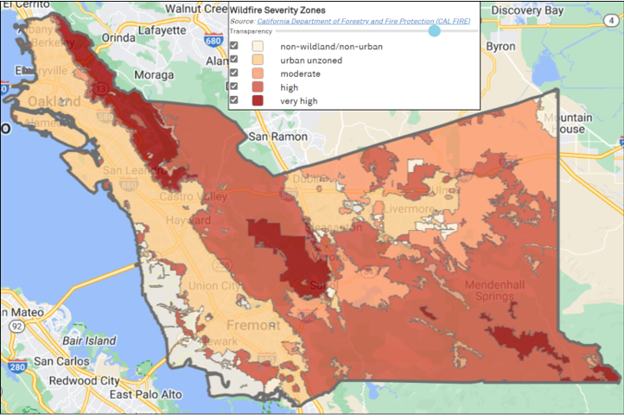
Zonas de gravedad de incendios forestales
Zonas de gravedad de los incendios forestales
no silvestre / no urbano
urbano no zonalizado
moderado
alto
muy alto
Plan local de mitigación de riesgos del condado de Alameda (acgov.org)​
Notes:
Aquí hay un mapa de la zona de gravedad de los incendios forestales en el Condado de Alameda
Como puede ver, East Bay Hills, el condado central y las áreas en la sección sureste del condado tienen una gravedad de incendios forestales muy alta
Para clasificar los terrenos se utilizan factores como la probabilidad de incendios, el comportamiento del fuego, el historial de incendios, el combustible existente y potencial (vegetación natural), el terreno, el clima, etc.

Slide 20
Incendios forestales: ¿quién es más vulnerable?
Personas mayores y discapacitadas: considere evacuar pronto para disponer de más tiempo debido a problemas de movilidad
Personas que viven en casas antiguas: las casas son más vulnerables a incendiarse debido a los materiales de construcción inflamables.
Personas con bajos ingresos: pueden no tener acceso a medios de transporte como un automóvil para evacuar.
Personas sin vivienda: muy susceptibles a los efectos de los incendios forestales. Las vidas y las pertenencias corren un alto riesgo.
Notes:
Para permitir tiempo de viaje adicional, los adultos mayores y las personas con discapacidades pueden considerar evacuar durante las advertencias de evacuación o en cualquier momento en que se sientan inseguros. Nunca espere a que le digan que salga de una situación insegura
Personas que viven en casas antiguas: las casas son más vulnerables a incendiarse debido a los materiales de construcción inflamables.
Personas con bajos ingresos: pueden no tener acceso a medios de transporte como un automóvil para evacuar.
Personas sin vivienda: muy susceptibles a los efectos de los incendios forestales. Las vidas y las pertenencias corren un alto riesgo.

Slide 21
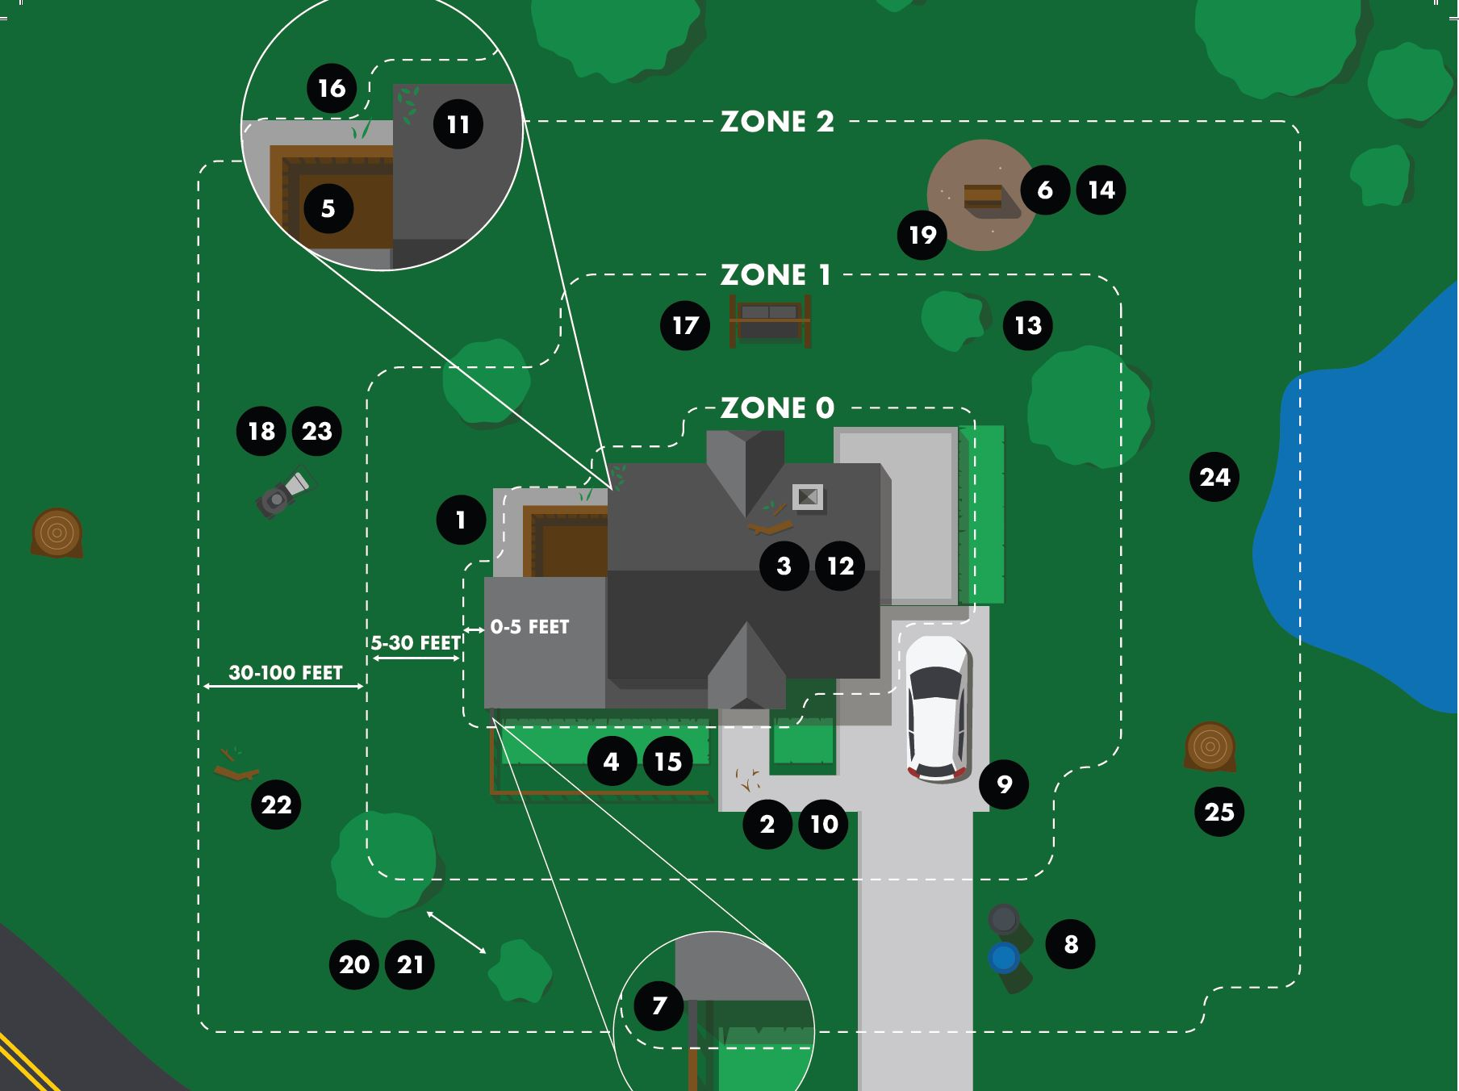
Incendios forestales:
cómo prepararse y mantenerse seguro
Sea consciente.
Disponga de varias salidas
Detectores de humo en funcionamiento
Cree un espacio de defensa
Guarde los materiales combustibles a 30 pies (9.1 metros) de distancia de la casa
Riegue la zona (si hay tiempo)
Actualice su Vivienda
Seguro
CalFire, 2023
Notes:
En los últimos 10 años, más de la mitad de los incendios forestales en los EE. UU. han sido causados por humanos (según el Servicio Forestal del USDA)
Entonces, ¿cómo puede prepararse y mantenerse a salvo?
Tenga mucho cuidado al quemar escombros, usar equipos eléctricos, encender fogatas y encender fuegos artificiales
Asegúrese de apagar minuciosamente cualquier incendio iniciado por humanos
Sepa cómo salir de cada habitación de al menos dos maneras en caso de que deba evacuar
Instale detectores de humo y asegúrese de cambiar las baterías
Tenga un detector de humo en cada habitación y en el pasillo fuera de las habitaciones
Si usted es propietario de una vivienda:
Cree un espacio de defensa
Esto significa reducir el combustible del fuego (vegetación)
En la zona 0, a 0-5 pies (0-1.5 metros) de distancia de la casa
Utilice materiales duros como la grava, que no es combustible
Retire la maleza muerta y las hojas de las canaletas, el techo y la plataforma
En la zona 1, a 5-30 pies (1.5- 9.1 metros) de distancia de la casa, y en la zona 2, a 30-100 pies (9.1- 30.5 metros) de distancia de la casa
Corte el césped anual hasta un máximo de 4 pulgadas (10 centímetros)
Retire la maleza muerta y las hojas del jardín
Pode regularmente árboles y arbustos
Guarde los materiales combustibles, como tanques de propano y leña, al menos a 30 pies (9.1 metros) de distancia de su casa
Use su manguera para rociar agua sobre su patio y techo, si hay un incendio en camino y tiene tiempo
Actualice su hogar con actualizaciones inteligentes contra incendios, si es posible
Construya su techo con metal, arcilla o tejas en lugar de madera o tablillas para reducir la inflamabilidad
Cubra las aberturas de ventilación con malla metálica para reducir las aberturas de las brasas
Instale ventanas de doble cristal para reducir la posibilidad de que se rompa el vidrio
Utilice materiales de construcción resistentes a la ignición para el revestimiento de la casa, como el estuco, en lugar de productos de madera, como paneles o tablillas
Instale una valla metálica en lugar de una valla de madera
Considere sus opciones de seguro. En áreas propensas a incendios, los residentes que no reciben servicios de las compañías de seguros pueden comprar del Plan de Acceso Justo a los Requisitos de Seguro de California (FAIR)

Slide 22
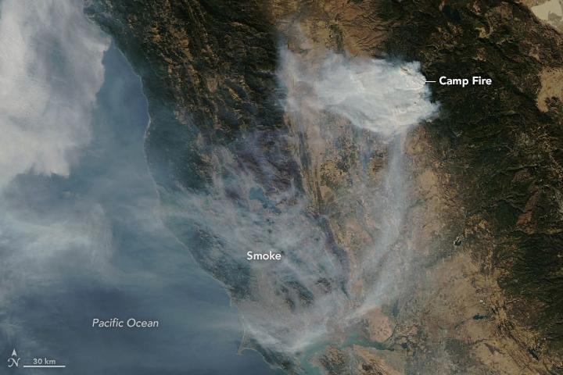
Fogata
Humo de incendios forestales y mala calidad del aire
Humo
Océano Pacífico
Cielos humeantes sobre el Área de la Bahía
Notes:
Ahora abordaremos el humo de los incendios forestales y la mala calidad del aire

Slide 23
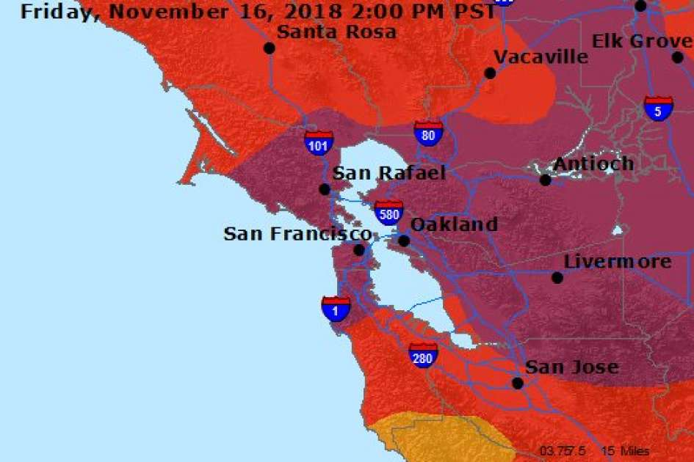
16 de noviembre de 2018
Lecturas de la calidad
del aire
Notes:
La imagen de la izquierda es el índice de calidad del aire, que es una medida que asigna colores a los valores de la escala.
Los números corresponden a las partículas en el aire, y esto se escala a lo que es saludable o no saludable para grupos particulares.
En verde, AQI de 0 a 50, no se esperan impactos en la salud
En amarillo, AQI de 51 a 100, está bien que la mayoría de las personas salgan, a menos que sea particularmente sensible a la contaminación del aire.
Naranja, AQI de 101 a 150, no es saludable para grupos sensibles como personas embarazadas, bebés y niños pequeños, ancianos, personas con afecciones médicas o si le molesta el humo. A todos se les aconseja que limiten el tiempo al aire libre.
En los niveles Rojo y Morado, se aconseja a todos, especialmente a los niños, que limiten o eviten las actividades y la exposición al aire libre. Esto es para cualquier valor superior a 150 en el índice de calidad del aire.
Esta diapositiva también muestra un mapa del Distrito de Aire para noviembre de 2018 que muestra los incendios que experimentamos.
Como puede ver, "morado" significa calidad del aire Muy Insalubre. Este nivel no se había visto antes de los incendios de 2018 en el Área de la Bahía, pero aquí vemos el condado cubierto de morado. Las lecturas no fueron saludables durante varios días.

Slide 24
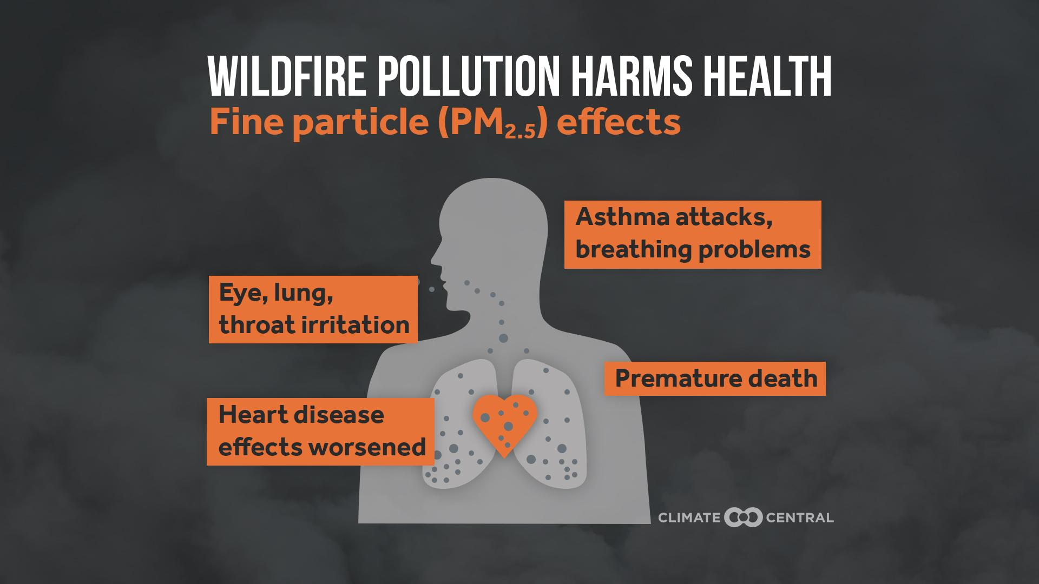
Efectos del humo sobre la salud
Irrita los ojos y las vías respiratorias
Empeora afecciones respiratorias comunes, como el asma y EPOC
Puede aumentar el riesgo de infarto y empeorar los problemas cardíacos
Mayor riesgo de efectos a largo plazo, especialmente para los niños
Puede causar efectos a largo plazo en la salud incluso sin síntomas repentinos como la tos.
LA CONTAMINACIÓN DE LOS INCENDIOS FORESTALES PERJUDICA LA SALUD
Efectos de las partículas finas (PM2,5)
Ataques de asma, problemas respiratorios
Irritación de ojos, pulmones y garganta
Muerte prematura
Empeoramiento de los efectos de las enfermedades caríacas
Referencia: Climate Central, ACDPH
Notes:
El humo y la mala calidad del aire pueden tener repercusiones en la salud humana
El humo de los incendios forestales contiene sustancias químicas, gases y partículas finas que pueden dañar nuestra salud
Las partículas finas contienen partículas químicas microscópicas que pueden suponer un gran riesgo para nuestra salud
El humo no solo irrita los ojos y las vías respiratorias, sino que también tiende a empeorar afecciones respiratorias como el asma u otros tipos de problemas respiratorios.
Puede tener un mayor riesgo de ataque cardíaco u otros tipos de problemas cardíacos.
También existe un mayor riesgo de efectos a largo plazo, especialmente para los jóvenes cuyo sistema respiratorio aún se está desarrollando.
Y puede haber efectos a largo plazo, incluso si no hay síntomas repentinos.
Sources; EPA report on older adults and climate change
CDPH report: Climate Change and Health Profile
https://www.ucsf.edu/news/2017/10/408766/long-term-health-impacts-wildfire-smoke-may-include-cardiac-respiratory-effects
COPD = chronic obstructive pulmonary disease

Slide 25
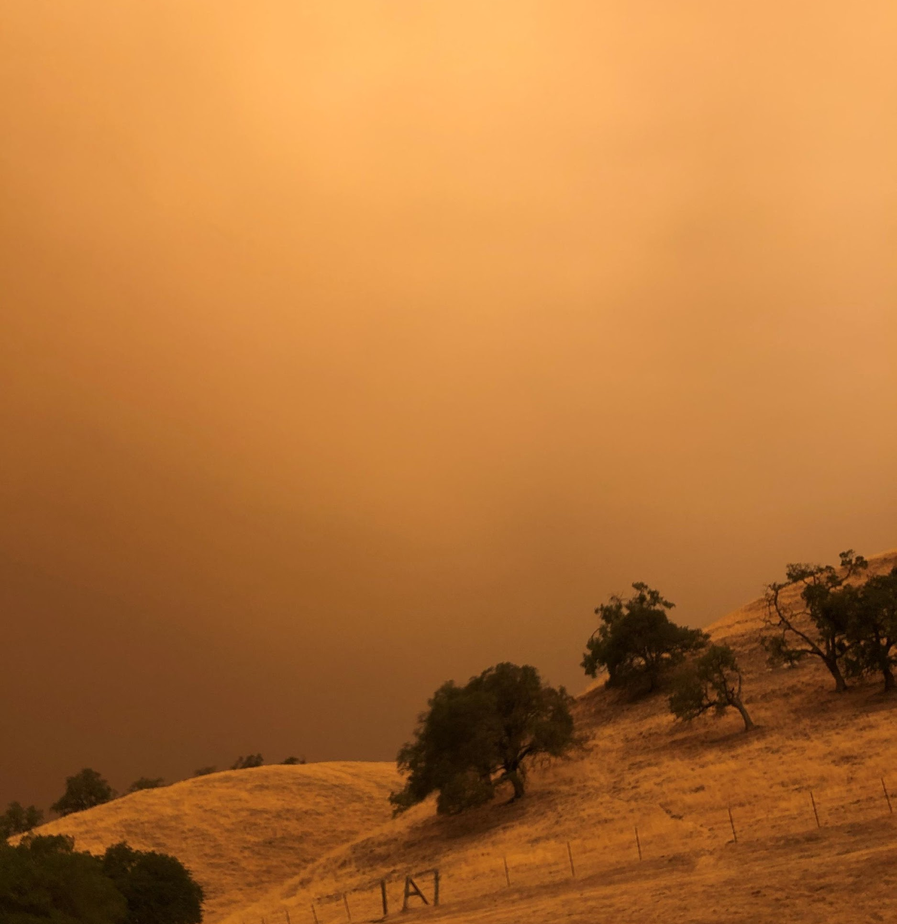
La ventilación para el humo y COVID son diferentes
  A menudo se introduce aire exterior para evitar la propagación de COVID
  El aire exterior es perjudicial en condiciones de humo
¿Cómo puedo filtrar el aire de mi casa?
Incluso sin aire filtrado, permanecer en el interior es la mejor manera de reducir la exposición al humo. Para filtrar el aire, considere la posibilidad de utilizar un purificador de aire portátil HEPA (asegúrese de que no produzca ozono) o un filtro MERV 13 o superior para su sistema HVAC.
¿Qué hay que hacer si todos golpean a la vez?
Permanezca en el interior con puertas y ventanas cerradas
Manténgase hidratado
Manténgase fresco. Coloque toallas frías sobre las manos, la cara y los pies. Esté atento a los signos de enfermedad por calor
Limite la actividad física al aire libre, como correr, andar en bicicleta, trabajos físicos y deportes
Mantenga limpio el aire interior
Visite un Centro de Aire Limpio
Cree un plan con los vecinos o la familia
Humo, calor, y COVID
Colinas con vistas a cielos anaranjados y ahumados
Preguntas frecuentes sobre humo y COVID en el Condado de Alameda
Notes:
Algo a tener en cuenta es que la ventilación para el humo y el COVID son diferentes. En un día con humo, el aire exterior es perjudicial. Permanecer en el interior puede proteger contra el humo.
Si desea filtrar el aire interior, considere un purificador de aire HEPA o un filtro MERV 13 para aire acondicionado HVAC.
Por lo general, si hace calor y hay humo, se recomienda permanecer en el interior e hidratarse, tener toallas frescas en las manos y los pies, limitar las actividades al aire libre y mantenerse en contacto con sus vecinos y su hogar.
https://covid-19.acgov.org/covid19-assets/docs/health-safety/wildfire-smoke-faq-2020.08.28.pdf

Slide 26
Mala calidad del aire y humo de incendios forestales: ¿quién es más vulnerable?
Personas con diabetes, enfermedades cardíacas o pulmonares: como insuficiencia cardíaca, angina de pecho, cardiopatía isquémica, enfermedad pulmonar obstructiva crónica, enfisema o asma.
Adultos mayores: más propensos a padecer enfermedades cardíacas o pulmonares que los jóvenes.
Niños, incluyendo a adolescentes: su sistema respiratorio aún está en desarrollo, respiran más aire (y contaminación atmosférica) por kilo de peso corporal que los adultos, son más activos al aire libre y tienen más probabilidades de padecer asma.
Embarazadas: podría tener efectos sobre su salud y la del feto en desarrollo.
Personas que viven en casas viejas: las casas viejas tienen más fugas de aire exterior que las casas nuevas o las casas climatizadas.
Personas que trabajan/viven en el exterior: trabajadores de la construcción, paisajistas, personas sin vivienda, trabajadores agrícolas, personal de obras públicas de la ciudad
Referencia: CDPH
Notes:
Entonces, ¿quién es el más vulnerable durante los eventos de humo y mala calidad del aire?
Las personas con afecciones médicas preexistentes, como diabetes, enfermedades cardíacas o pulmonares, corren un riesgo particular con el humo de los incendios forestales.
Y los adultos mayores también pueden estarlo, ya que son más propensos a tener estas afecciones.
Los niños están en riesgo porque los jóvenes tienen sistemas respiratorios que aún se están desarrollando, por lo que respiran más aire y contaminación atmosférica por peso corporal, tienen más probabilidades de estar al aire libre y también tienen más probabilidades de tener asma.
Para las personas que están embarazadas, podría haber posibles efectos en la salud de ellas o de su feto.
Las personas que viven en casas antiguas tienen más probabilidades de tener fugas de aire exterior.
Y las personas que viven o trabajan al aire libre, como los trabajadores de la construcción, los paisajistas, los trabajadores agrícolas o las personas sin hogar, también están más expuestas a estos eventos.

Slide 27
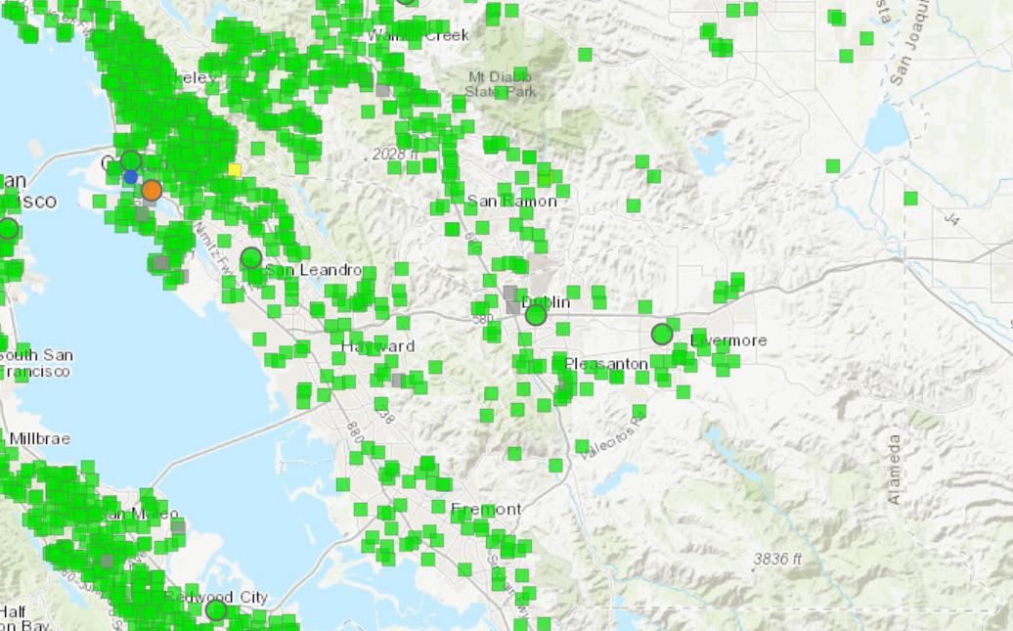
Mala calidad del aire y humo de
incendios forestales: cómo
prepararse y mantenerse seguro
Permanezca en el interior
Manténgase hidratado
Manténgase fresco
Mantenga limpio el aire interior
Considere la posibilidad de utilizar un purificador de aire HEPA
Evite encender velas, pasar la aspiradora, usar la cocina, chimeneas, tabaco
Limite la actividad física al aire libre
Utilice mascarillas N95, P100, KN95.
10-16-2023 @ 10AM
Mapa de incendios y humo: fire.airnow.gov
Referencia: AC HCSA
Notes:
Entonces, ¿cómo puede prepararse y mantenerse a salvo?
Las acciones recomendadas son permanecer en el interior, mantenerse hidratado y mantenerse fresco.
Mantenga limpio el aire interior
Si desea filtrar el aire interior, considere un purificador de aire HEPA o un filtro MERV 13 para aire acondicionado HVAC.
También evite actividades como encender velas, pasar la aspiradora, usar la cocina, encender la chimenea y fumar
Limite el ejercicio al aire libre.
Si desea usar una máscara, necesitará una mascarilla tipo N95 ajustada
Puede visitar fire.airnow para ver el índice de calidad del aire actualizado. Esta imagen es de un día de buena calidad del aire, como puede ver todos los puntos verdes, pero estos cambiarán de color si la calidad del aire es mala. Por ejemplo, puede ver ese punto naranja en Oakland
https://covid-19.acgov.org/covid19-assets/docs/health-safety/wildfire-smoke-faq-2020.08.28.pdf

Slide 28
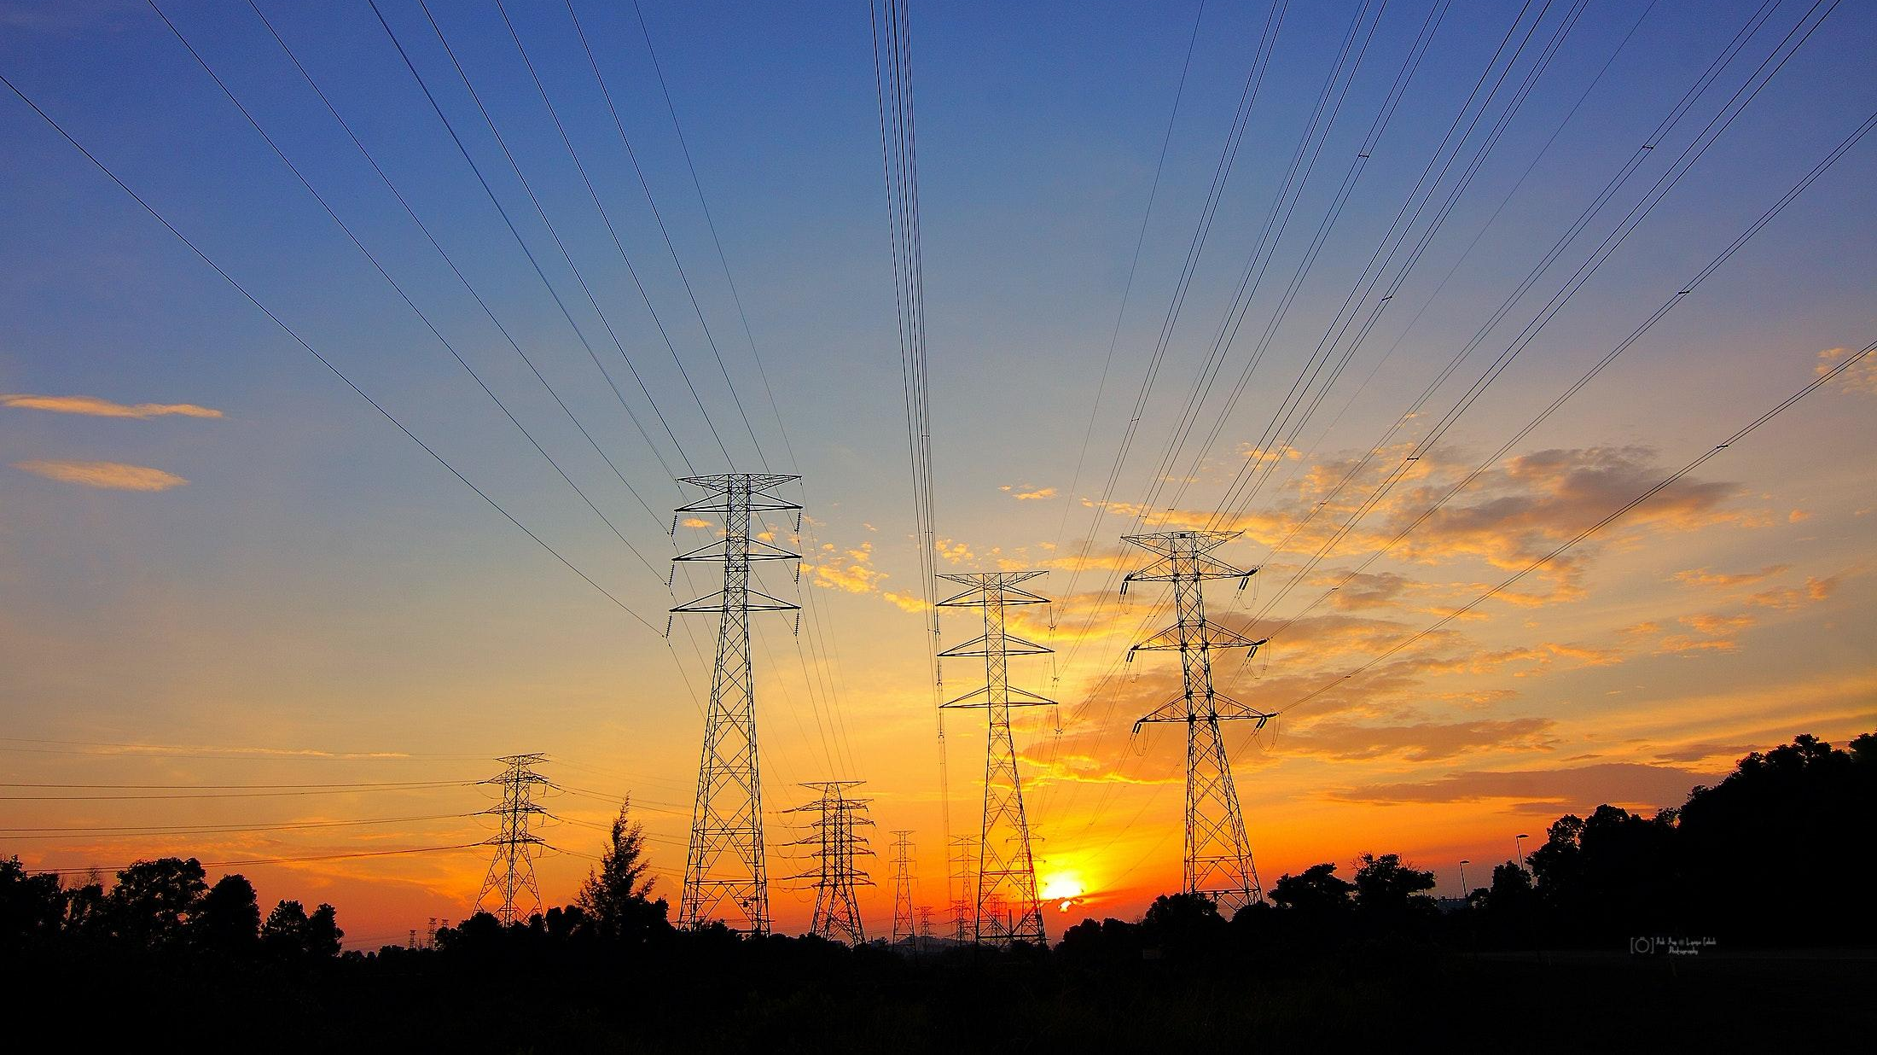
Cortes e interrupciones de energía
Torres de energía con la puesta de sol en el fondo
Notes:
Los cortes de energía son otro impacto a tener en cuenta. La electricidad puede cortarse en condiciones de tormenta, pero también puede haber cortes de energía planificados diseñados para limitar el riesgo de incendios forestales.

Slide 29
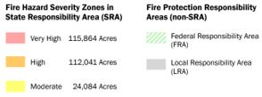
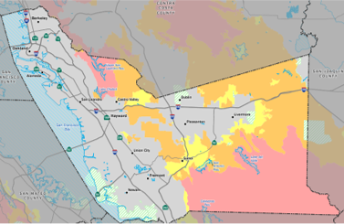
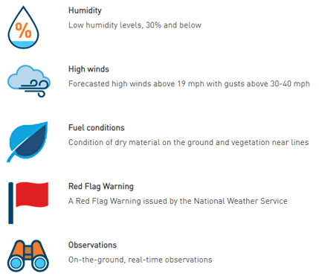

PG&E Cortes de energía por seguridad
pública (PSPS)
Zonas de riesgo de incendio en el área de responsabilidad del estado (SRA)
Áreas de responsabilidad de protección contra incendios (no SRA)
Muy alto
Área de responsabilidad federal (FRA)
Alto
Área de responsabilidad local (LRA)
Moderado
Las empresas de servicios públicos pueden cortar temporalmente la energía en zonas
específicas para reducir el riesgo de incendios
causados por la infraestructura eléctrica - esto
se denomina un corte de energía por seguridad
pública.
PG&E publica información actualizada sobre eventos de PSPS y cortes de energía en su sitio web.
Humedad
Vientos fuertes
Condiciones del combustible
Aviso de bandera roja (riesgo de incendio)
Observaciones
https://pgealerts.alerts.pge.com/updates/​
Notes:
PG&E puede cortar temporalmente la energía en áreas de alto riesgo de incendio para reducir el riesgo de incendios causados por la infraestructura eléctrica
Estos se denominan "Cortes de Energía por Seguridad Pública" o PSPS
Si hay un evento de PSPS, PG&E proporcionará un mapa de las áreas afectadas y los clientes
Hay ciertas condiciones que desencadenan Cortes de Energía por Seguridad Pública
Estos incluyen humedad, vientos fuertes, condiciones de combustible, advertencia de riesgo de incendio de bandera roja y observaciones locales
Este Mapa de Distritos de Alto Riesgo de Incendio está patrocinado por la Comisión de Servicios Públicos de California (CPUS) y está diseñado específicamente para identificar áreas donde existe un mayor riesgo de incendios forestales asociados a los servicios públicos
Este mapa de amenaza de incendios para el Condado se capturó a mediados de junio de 2023. Hay varias áreas alrededor del Condado donde podemos esperar zonas de alto riesgo de incendio

Slide 30
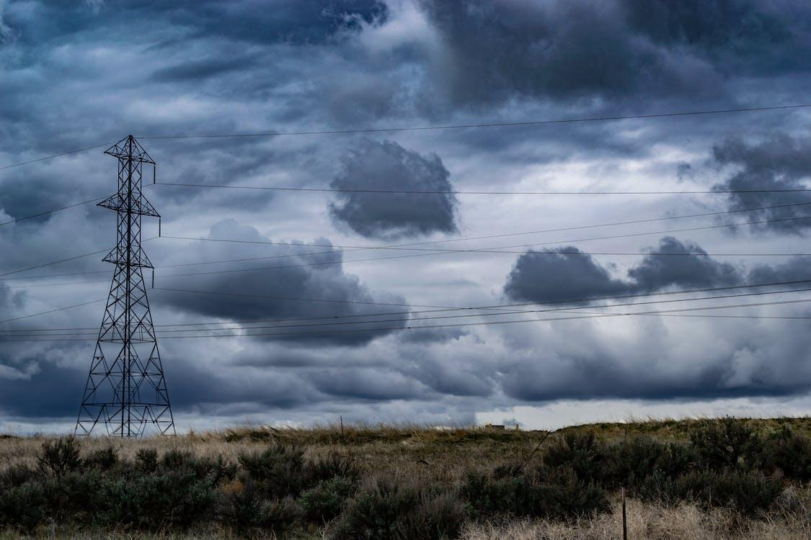
Prepárese para cortes de energía planificados o no planificados, causados por tormentas o riesgo de incendio
Los impactos de PSPS han disminuido considerablemente gracias a los avances tecnológicos y a las mejoras de la infraestructura del sistema eléctrico
Detalles del evento | 2019 | 2020 | 2021 | 2022
Eventos PSPS | 7 | 6 | 5 | 0
Clientes afectados | 2,014,000 | 653,000 | 80,400 | -
Foto de Brett Sayles en Pexels
Notes:
Querrá estar preparado para los cortes de energía, incluso si no están planificados
Los impactos de los PSPS han disminuido con las mejoras en la infraestructura del sistema eléctrico. Los PSPS son menos frecuentes de lo que solían ser, pero siguen siendo motivo de preocupación, especialmente para aquellos en áreas de alto riesgo de incendio
Los cortes de energía también pueden ocurrir durante las tormentas, por lo que debe estar preparado para llevar a cabo sus actividades diarias sin electricidad durante eventos de tormentas extremas

Slide 31
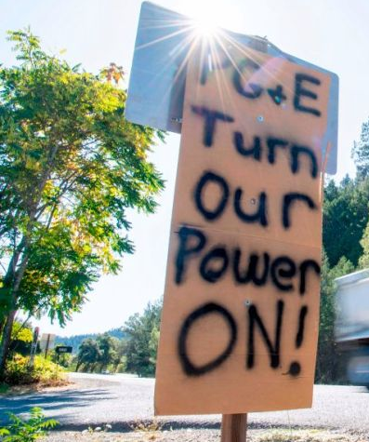
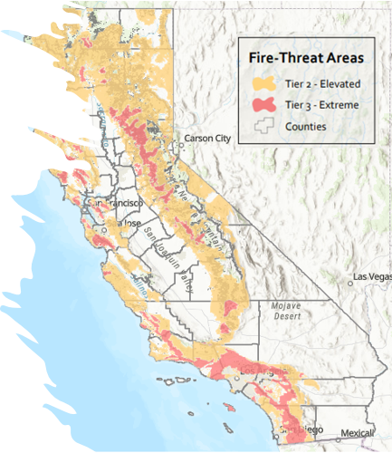
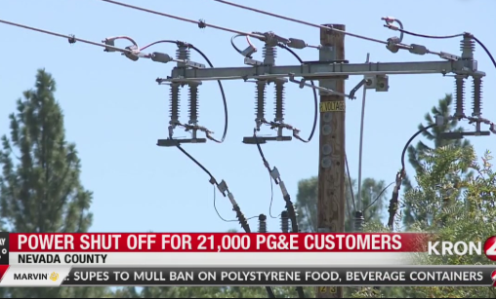
PSPS y cortes de energía:
¿quién es más vulnerable?
Áreas con riesgo de incendio
Nivel 2: Elevado
Nivel 3: Extremo
¡ENCIENDE
NUESTRA
ENERGÍA!
Condados
Individuos aislados: pueden tener herramientas de comunicación limitadas
Niños y adultos mayores: que dependen de centros asistenciales
Personas con discapacidad o afecciones médicas: que dependen de equipos que requieren electricidad.
Personas con bajos ingresos: pueden sufrir inseguridad alimentaria debido al deterioro de los alimentos y pueden perder salarios por el cierre de empresas
Vulnerabilidades superpuestas: al calor y a otros peligros
Viviendas y empresas con tendido eléctrico en zonas de riesgo elevado o extremo de incendios forestales
(Durante las tormentas) personas con bombas de sumidero eléctricas, a menudo en sótanos
CORTE DE ENERGÍA PARA 21,000 CLIENTES DE PG&E
Notes:
Entonces, ¿quién es el más vulnerable durante las interrupciones y los cortes de energía?
Cuando hay un corte de energía, los métodos de iluminación y comunicación, como los teléfonos celulares, pueden perder energía,
Por lo tanto, las personas que viven en áreas aisladas pueden tener herramientas de comunicación limitadas
Es posible que los niños o ancianos en centros de cuidado y sus cuidadores tengan que cambiar sus rutinas si los centros deben cerrar
Personas con discapacidades o afecciones médicas que dependen de dispositivos médicos y de movilidad eléctricos
Existe el riesgo de que los alimentos se echen a perder porque los cortes de energía pueden durar entre 24 y 72 horas o más
Por lo tanto, las personas de bajos ingresos pueden verse afectadas si es necesario tirar la comida
Además, los salarios pueden perderse debido al cierre de las empresas
Las personas con vulnerabilidades superpuestas pueden verse aún más afectadas por los cortes de energía
Por ejemplo, es posible que las personas vulnerables al calor extremo no puedan usar el aire acondicionado para refrescarse en caso de un corte de energía
Los hogares y negocios con líneas eléctricas en las áreas de riesgo elevado o extremo de incendios forestales tienen más probabilidades de que se les corte la energía para prevenir el riesgo de incendio
Y durante las tormentas, las personas pueden verse afectadas si tienen una bomba eléctrica que elimina el agua de lluvia o de inundación de sus hogares

Slide 32
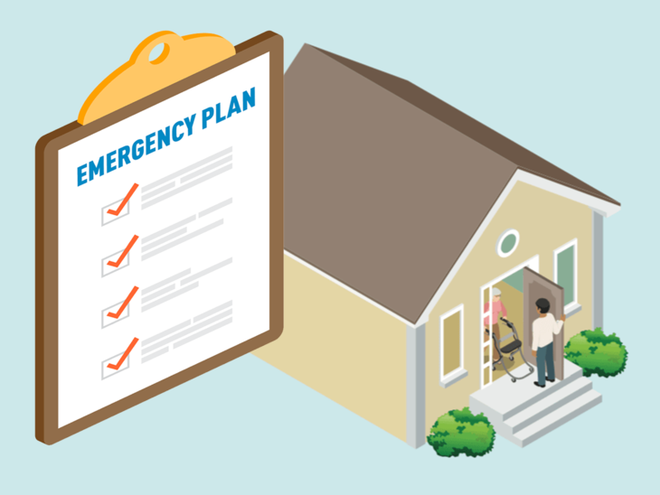
Programa existente de apoyo a los hogares
Programa Medical Baseline
Notificaciones adicionales de PG&E antes de los eventos de PSPS
Programa de baterías portátiles de PG&E para participantes con ingresos cualificados
Programa de Recursos y Acceso ante Desastres para Personas con Discapacidades
Baterías portátiles de respaldo, alojamiento en hoteles, transporte accesible, vales de comida
Recursos Comunitarios para la Vida Independiente (CRIL) en Hayward, CA - 510-881-5743
Centro para la Vida Independiente (CIL) en Berkley, CA – 510-841-4776
Plan de Emergencia
Referencia: PG&E
Notes:
Existen algunos programas de apoyo para ayudar a las personas durante los cortes de energía
El programa principal de PG&E es el programa Medical Baseline. Es para cualquier persona con una condición médica elegible o un dispositivo médico que use energía. Una vez que se inscriba en el programa, esto le permite obtener una reducción en la factura por el uso de electricidad para dispositivos que salvan vidas, así como notificaciones adicionales de PG&E: lo llamarán o incluso irán a su puerta para asegurarse de que esté al tanto de los cortes planificados.
PG&E también tiene un programa de Baterías Portátiles que le permite obtener una batería totalmente subsidiada para usar durante estos eventos.
Además, hay un Programa de Recursos y Acceso ante Desastres para Personas con Discapacidades que está a cargo de Centros de Vida Independiente, que atiende a personas con discapacidades. Brindan soporte que incluye baterías de respaldo portátiles, alojamiento en hoteles y vales de comida.
CRIL presta servicios en el sur y el este del condado de Alameda, y CIL presta servicios en el norte del condado de Alameda, incluidos Berkley, Oakland, Alameda, Emeryville, Piedmont y Albany.

Slide 33
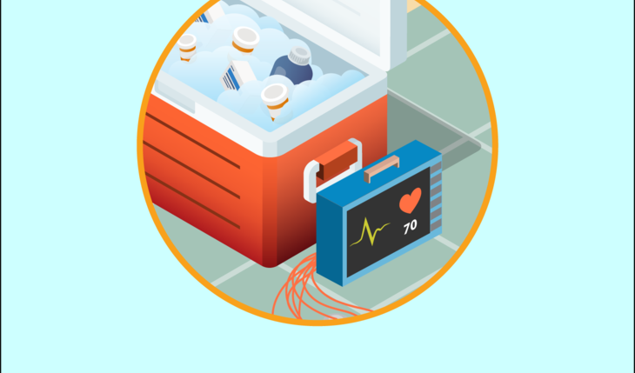
Brechas en el apoyo
Apoyo a las personas que no están en el programa medical baseline, pero necesitan medicación refrigerada (por ejemplo, insulina) u otros equipos.
Medical baseline tiene una gran barrera de acceso con la documentación y puede ser difícil para las personas con bajo nivel de inglés, incluso si cumplen los requisitos.
33
Notes:
Sin embargo, hay algunas poblaciones a tener en cuenta que pueden no ser atendidas por las ofertas actuales del programa.
Por ejemplo, las personas con medicamentos refrigerados se verán afectadas, pero no son atendidas por el programa Medical Baseline.
Medical Baseline requiere documentación de un médico, que puede requerir varios pasos para obtenerla, y requiere conocimientos lingüísticos.
Además, el portal solo está disponible para agencias gubernamentales, no para proveedores de salud comunitarios.

Slide 34
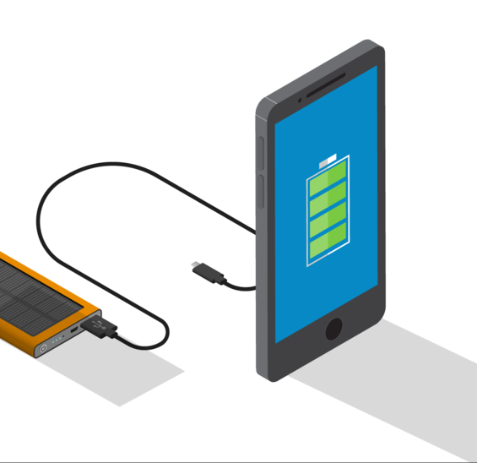
PSPS y cortes de energía: cómo prepararse y
mantenerse seguro
Rellene los medicamentos con antelación
Abastézcase de alimentos no perecederos
Prepare su propio hielo para enfriar los alimentos y limite la apertura del refrigerador una vez cortada la electricidad
Encuentre "compañeros" para los que viven solos
Llame al 2-1-1 o a la línea directa para cortes de energía no urgentes al 833-284-3473 para solicitar ayuda.
Disponga de llaves de respaldo para llaves y cerraduras electrónicas
Durante el corte, desenchufe los electrodomésticos grandes que puedan sobrecargarse cuando vuelva la electricidad.
Tenga a mano linternas y lámparas solares o a batería.
Referencia: PG&E
Notes:
Entonces, ¿cómo puede prepararse y mantenerse a salvo?
(leer diapositiva)

Slide 35
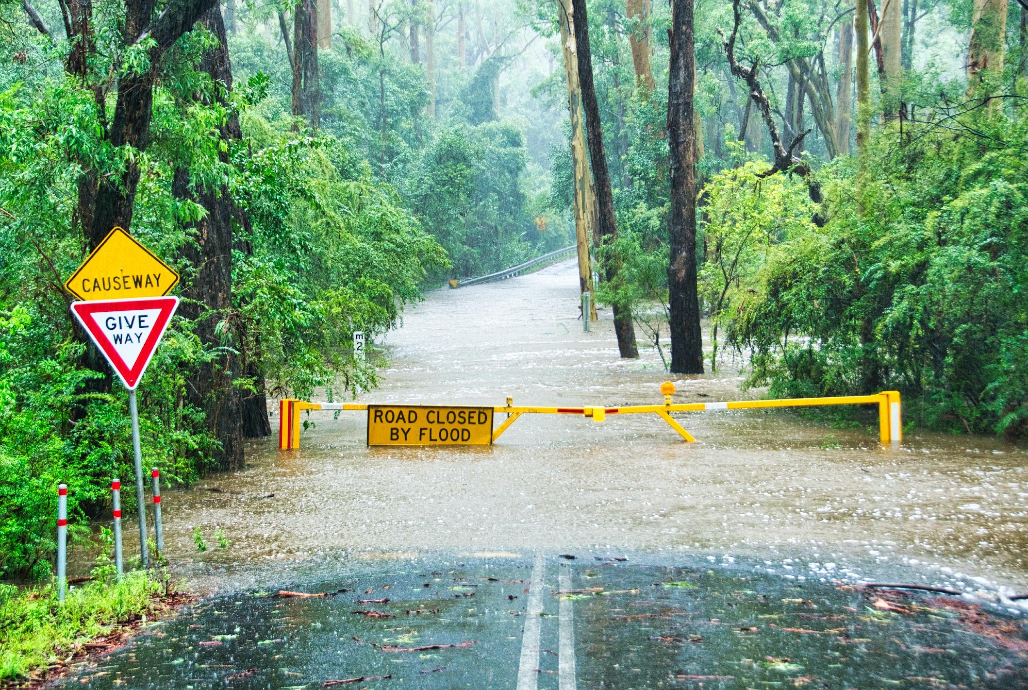
Tormentas e inundaciones
Riel bloqueando calle con letrero que dice "carretera cerrada por inundación"
Foto de Phillip Flores en Unsplash: Amarillo señal de precaución carretera mojada en la foto de la carretera de hormigón gris - Annangrove nsw Imagen gratuita en Unsplash
Notes:
A continuación, revisaremos las tormentas y las inundaciones. Las inundaciones son el desastre natural más común en los EE. UU., por lo que es importante comprender los riesgos y saber qué hacer si ocurre una inundación

Slide 36
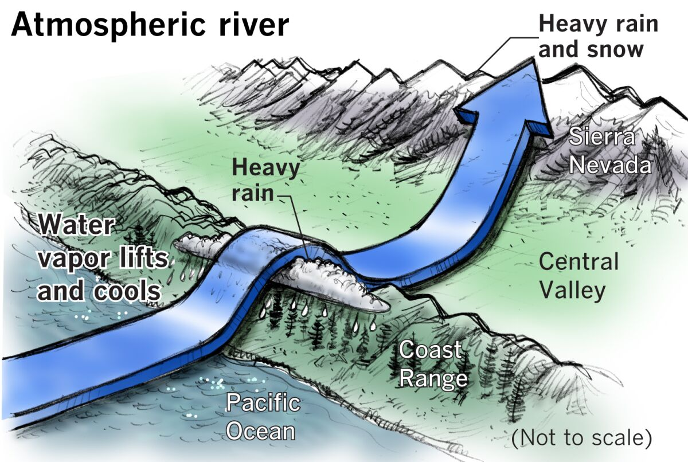
Ríos Atmosféricos e inundaciones
"Ríos en el cielo"
Inundación repentina: inundación que comienza a las pocas horas, y a veces incluso minutos, de una lluvia intense
Vigilancia de inundación
  Las condiciones para las inundaciones son favorables y posibles
Aviso de inundación
  Inundación inminente o en curso
Río atmosférico
Lluvia fuerte
y nieve
Sierra Nevada
Lluvia fuerte
El vapor de agua se eleva y enfría
Valle
Central
Cordillera Litoral
Océano Pacífico
Paul Duginski/ Los Angeles Times
Notes:
Los ríos atmosféricos son regiones largas y estrechas de la atmósfera que transportan vapor de agua. Puede pensar en ellos como ríos en el cielo.
Los ríos atmosféricos que transportan grandes cantidades de vapor de agua y fuertes vientos pueden crear lluvias extremas y provocar inundaciones y aludes de barro
Las inundaciones repentinas comienzan en unas pocas horas o incluso minutos después de lluvias intensas
Esto les da a las personas poco tiempo para prepararse y tomar precauciones
Las inundaciones ocurren en áreas donde el suelo no puede absorber toda el agua caída
Las zonas urbanas son particularmente vulnerables a las inundaciones repentinas debido a las superficies pavimentadas impermeables
Una vigilancia de inundación es cuando las condiciones para las inundaciones son favorables y posibles
Un aviso de inundación es cuando la inundación es inminente o está ocurriendo
What are atmospheric rivers? | National Oceanic and Atmospheric Administration (noaa.gov)
What Is Flash Flooding and How Can You Stay Safe - The New York Times (nytimes.com)

Slide 37
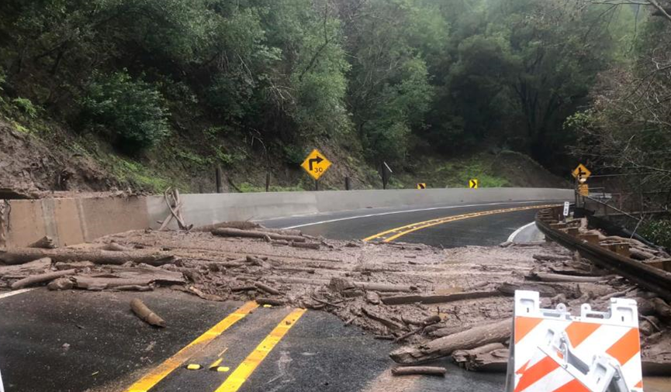
Aludes de barro
Las fuertes lluvias pueden provocar aludes de barro
Sonidos de árboles agrietándose y grandes rocas golpeándose entre sí.
  Un estruendo bajo se convierte en un rugido a medida que se acerca
Zonas de riesgo
  Pendientes pronunciadas con falta de vegetación
  Áreas de construcción
  Terrenos quemados por incendios forestales
Desplácese a terreno elevado y póngase a cubierto
https://www.acpwa.org/about-us/roadclosure.page?
Alud de barro bloqueando carretera
Notes:
Los aludes de barro pueden ocurrir cuando el agua se acumula rápidamente en el suelo
Los aludes de barro pueden contener
Agua, lodo, rocas y escombros
Los aludes de barro pueden sonar como árboles que se agrietan o rocas grandes que chocan entre sí
Algunos lo describen como un tren de carga
Un estruendo bajo puede convertirse en un rugido a medida que se acerca un alud de barro
Esté atento a los aludes de barro en áreas con
Pendientes pronunciadas y escorrentía
Construcción
Tierra quemada por incendios forestales
Y los postes telefónicos, los árboles o las cercas inclinados son fuertes indicadores de un alud de barro
Si ve que comienza un alud de barro, muévase rápidamente al terreno elevado más cercano en una dirección alejada del camino.
Los aludes de barro pueden causar cierres de carreteras
Que se publicará en el sitio de Obras Públicas del Condado
Stay Safe in Severe Storms - English (listoscalifornia.org)
Landslides and Mudslides (ca.gov)

Slide 38
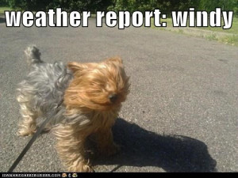
INFORME METEOROLÓGICO: VENTOSO
Perro en clima ventoso con su pelaje volando por toda la cara
Alertas por Viento
Advertencia de Viento
  Se esperan vientos sostenidos de 31-39 MPH durante una hora o más Y/O ráfagas de viento de 46-57 MPH para cualquier duración
Aviso de viento fuerte
  Se esperan vientos sostenidos de 40 MPH o más durante una hora o más O ráfagas de viento de 58 mph o más para cualquier duración
Vigilancia de viento fuerte
  Cuando las condiciones de alerta de viento fuerte son posibles
38
Notes:
Las tormentas traen fuertes vientos que varían en intensidad
Los vientos fuertes pueden producir condiciones de conducción difíciles para los vehículos, derribar árboles, líneas eléctricas, cercas y estructuras temporales. Los objetos sueltos o no asegurados pueden salir volando
Leer diapositiva
Watch/Warning/Advisory Definitions (weather.gov)

Slide 39
Tormentas e inundaciones:
¿quién es más vulnerable?
Personas mayores y discapacitadas: considere evacuar pronto para disponer de más tiempo debido a problemas de movilidad
Personas con problemas de salud: las aguas de las inundaciones pueden contener enfermedades que pueden causar o empeorar los efectos sobre la salud
Personas que viven en casas antiguas: el agua puede filtrarse hacia la casa debido a los cimientos deteriorados
Personas con bajos ingresos: pueden no tener acceso a medios de transporte como un automóvil para evacuar
Personas sin vivienda: muy susceptibles a los efectos las inundaciones. Las vidas y las pertenencias corren un alto riesgo
Notes:
Para permitir tiempo de viaje adicional, los adultos mayores y las personas con discapacidades pueden considerar evacuar durante las advertencias de evacuación o en cualquier momento en que se sientan inseguros. Nunca espere a que le digan que salga de una situación insegura
Personas con problemas de salud: las aguas de las inundaciones pueden contener enfermedades que pueden causar o empeorar los efectos sobre la salud
Personas que viven en casas antiguas: El agua puede filtrarse hacia la casa debido a los cimientos deteriorados
Personas con bajos ingresos: pueden no tener acceso a medios de transporte como un automóvil para evacuar
Personas sin vivienda: muy susceptibles a los efectos de las inundaciones. Las vidas y las pertenencias corren un alto riesgo

Slide 40
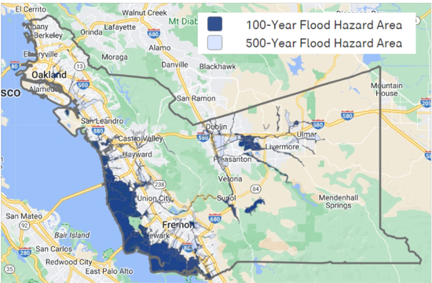
Áreas de peligro de inundación
Área de riesgo de inundación de 100 años
Área de riesgo de inundación de 500 años
Visite el sitio web de FEMA para ver si se encuentra en la llanura aluvial de FEMA.
Plan local de mitigación de riesgos del Condado de Alameda (acgov.org)​
Notes:
Aquí hay un mapa que muestra las áreas de riesgo de inundación para el Condado
Los vecindarios cerca del arroyo San Lorenzo, el arroyo Alameda, el embalse de San Antonio, la costa de la bahía y más corren un alto riesgo de inundación
Puede consultar el sitio web de FEMA para ver si se encuentra en la llanura aluvial de FEMA.
Los términos inundación de 100 años e inundación de 500 años se utilizan para describir la probabilidad de que ocurra una inundación.
Una inundación de 100 años es una inundación que tiene una probabilidad de 1/100, 1%, de ocurrir cada año.
Por lo tanto, esto NO significa que una inundación de esta magnitud solo ocurrirá cada 100 años.
Por lo tanto, un evento de inundación de 500 años es una inundación que tiene una probabilidad de 1/500, 0.2%, de ocurrir cada año.
Sin embargo, muchas ciudades de todo el país están experimentando inundaciones de 100 y 500 años con mucha más frecuencia. Esto se debe al cambio climático

Slide 41
Tormentas e inundaciones:
cómo prepararse y mantenerse seguro
CUANDO
SE INUNDE
DESE LA VUELTA
NO SE
AHOGUE
Dese la vuelta, no se ahogue
  Nunca camine ni conduzca a través de las aguas de la inundación
Retire o asegure cualquier peligro al aire libre
Coloque bolsas de arena en las zonas bajas
                https://www.acpwa.org/prepare-for-winter-storms.page
Mantenga el tanque de gasolina de su automóvil al menos medio lleno
Nunca toque ni conduzca sobre cables eléctricos caídos
No regrese a casa hasta que sea seguro
Señal de tráfico amarilla en forma de rombo, "cuando se inunde dese la vuelta, no se ahogue"
Notes:
Dese la vuelta, no se ahogue
Nunca camine ni conduzca a través de las aguas de la inundación
Nunca rodee las barricadas de advertencia
Las personas y los objetos, incluidos los automóviles, pueden ser arrastrados fácilmente por las aguas de inundación que se mueven rápidamente
6 pulgadas (15 centímetros) de agua pueden derribarlo
Solo 1 pie (30.5 centímetros) de agua puede hacer flotar muchos vehículos
Evite el contacto con el agua de la inundación
Puede haber contaminantes, escombros, líneas eléctricas caídas y cargadas, o animales como serpientes escondidas en las aguas de la inundación
Si el agua entra en contacto con su piel, lave el área con agua caliente y jabón o use desinfectante para limpiar el área lo antes posible
Cuando se esperan vientos fuertes, retire o asegure cualquier peligro al aire libre, como muebles de jardín, cestos de basura, parrillas, juguetes para niños, etc.
Coloque bolsas de arena a lo largo del perímetro de la casa para desviar el agua de los cimientos
Coloque bolsas de arena en zonas bajas
Visite el sitio web de Obras Públicas del Condado para ver dónde están disponibles las bolsas de arena para su recolección
Es posible que tenga que evacuar rápidamente
Por lo tanto, mantenga el tanque de gasolina de su automóvil al menos medio lleno
Nunca toque ni conduzca sobre cables eléctricos caídos
Las cargas pueden electrocutarlo
Si una línea eléctrica cae sobre su vehículo, llame al 911 y permanezca adentro hasta que un profesional pueda quitarla
No regrese a casa hasta que esté a salvo
Después de una inundación, su hogar puede estar contaminado con moho o aguas residuales que pueden causar riesgos para la salud
Por lo tanto, seque su casa y limpie o elimine todos los artículos contaminados con moho
Espere más instrucciones de las autoridades o profesionales antes de encender o apagar la electricidad y el gas
Consulte con las autoridades locales para asegurarse de que su agua potable sea segura y no haya sido contaminada
Use ropa protectora cuando limpie, como una mascarilla, una camisa de manga larga, pantalones, guantes de trabajo y botas resistentes

Slide 42
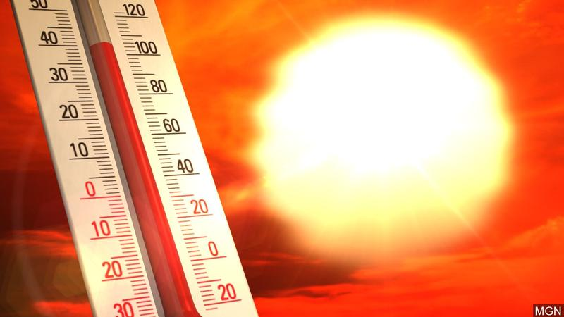
Calor extremo
Sol radiante con cielos rojos y termómetro marcando 100 grados F°
Notes:
A continuación, revisaremos el calor y sus impactos

Slide 43
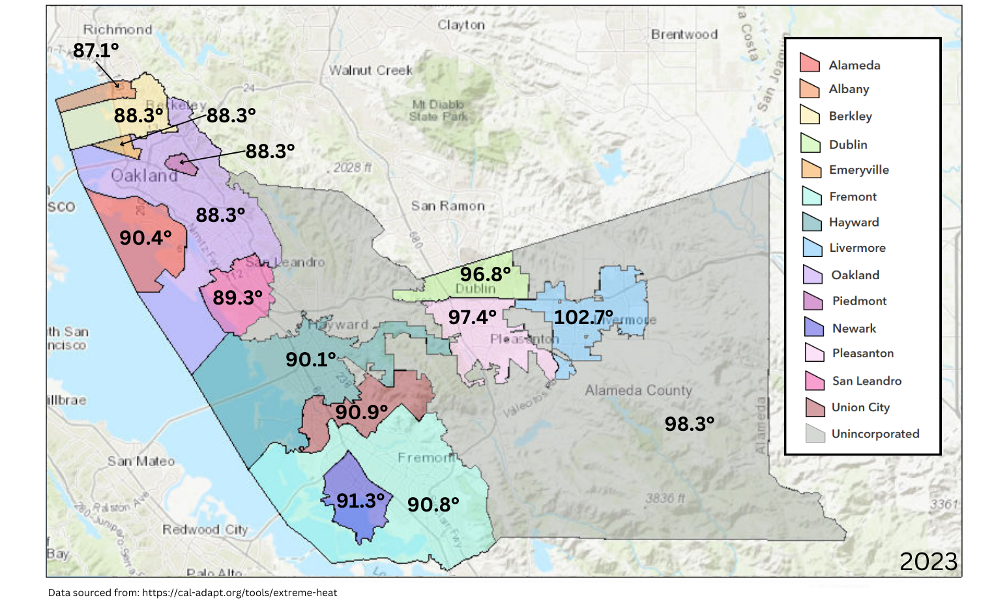
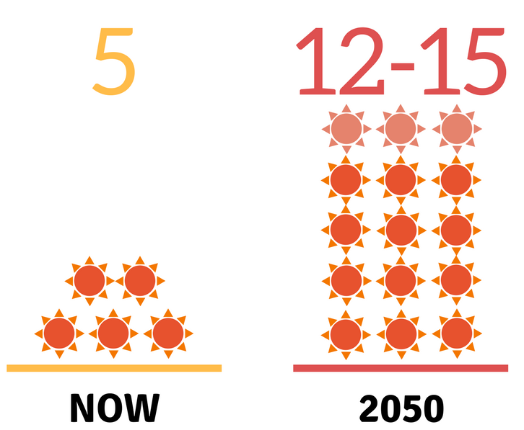

Impacto climático: calor extremo
Promedio proyectado de días de calor extremo anuales en el Condado de Alameda
Días de calor extremo
16
AHORA
Notes:
En general, un día de calor extremo en el Condado de Alameda se define como días en los que la temperatura está por encima de los 92.6 grados. Sin embargo, cada ciudad tiene una representación más precisa de un día de calor extremo para esa área. Los días de calor extremo varían en temperatura en el Condado desde 88.3 grados en Oakland hasta 102.7 grados en Livermore.
CalAdapt, que es una base de datos climáticos, muestra que a nivel regional en todo el Condado de Alameda esperamos alrededor de 5 días de calor extremo al año. Se espera que esto aumente a unos 16 días a mediados de siglo.
A pesar de que en este momento puede tener alivio durante la noche, a medida que nos adentramos en las altas temperaturas, las noches se están volviendo más calurosas, por lo que no obtendrá ese alivio de las altas temperaturas por la noche

Slide 44
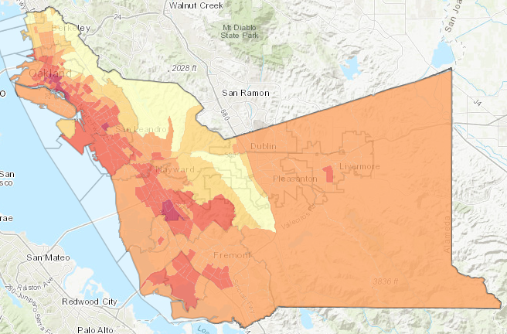
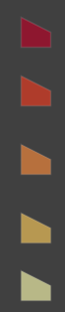
Mapa de vulnerabilidad al calor
Índice de vulnerabilidad al calor
Vulnerabilidad alta
Vulnerabilidad media-alta
Vulnerabilidad media
Vulnerabilidad media-baja
Vulnerabilidad baja
Vulnerabilidad al calor en el Condado de Alameda (arcgis.com)
Notes:
Esta diapositiva muestra la vulnerabilidad al calor a partir de un mapa compuesto basado en zonas censales y representa los factores sociales y ambientales que contribuyen a la vulnerabilidad al calor de la comunidad en el Condado de Alameda
La superposición de vulnerabilidades sociales y factores del entorno construido, como un alto porcentaje de personas de bajos ingresos e inquilinos, una menor cobertura del dosel de árboles y viviendas antiguas sin aire acondicionado, hacen que las áreas del Condado sean particularmente vulnerables al calor extremo
Hay una serie de factores de vulnerabilidad relacionados con el calor
Y las áreas con mayor vulnerabilidad al calor en el Condado aparecen en Oakland, San Leandro y Hayward

Slide 45
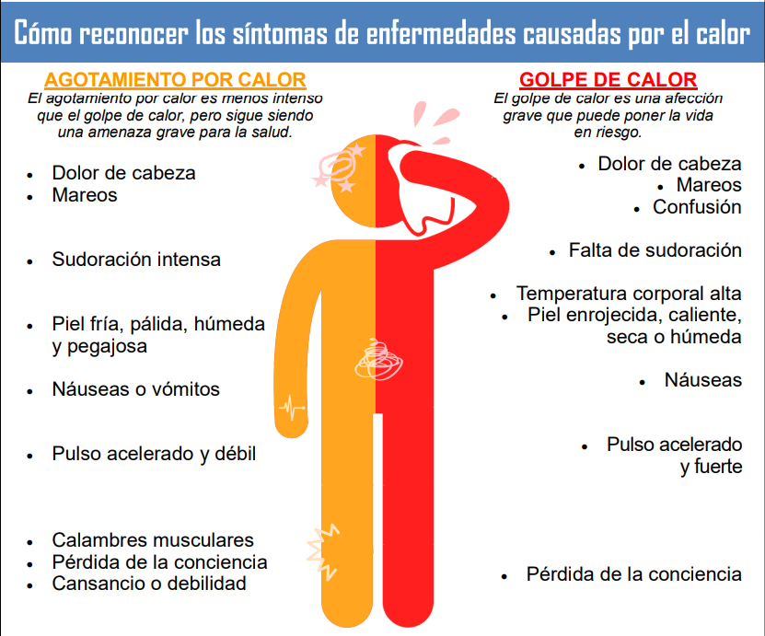
Notes:
El agotamiento por calor y el golpe de calor son dos tipos de enfermedades causadas por el calor que pueden afectar a las personas durante un evento de calor extremo
Esta imagen fue desarrollada con información del departamento de salud pública y describe algunos de los síntomas del agotamiento por calor y el golpe de calor
Cuando hay un evento de calor extremo, debes estar atento a: dolores de cabeza, mareos, náuseas y pérdida del conocimiento.
El agotamiento por calor puede parecerse al golpe de calor. Ambos son graves, pero el golpe de calor es potencialmente mortal
Es posible que alguien que experimenta un golpe de calor no sude y muestre confusión

Slide 46
Calor extremo:
¿quién es más vulnerable?
Personas con afecciones médicas: pueden experimentar sensibilidad al calor
Adultos mayores: tienden a sudar menos
Personas sin vivienda: exposición constante al aire libre
Personas que viven en hogares sin aire acondicionado o que no lo utilizan por su costo: no sienten el alivio del aire acondicionado
Trabajadores al aire libre: construcción, paisajismo, obras públicas, agricultura
Individuos aislados: que no tienen personas que los controlen
La intersección de vulnerabilidades aumenta el riesgo
Referencia: CDPH
Notes:
Entonces, ¿quién es el más vulnerable al calor extremo?
Las personas con condiciones de salud preexistentes pueden ser más sensibles al calor.
Los adultos mayores son más sensibles porque tienden a sudar menos, que es una de las formas en que el cuerpo se mantiene fresco
Las personas que no tienen hogar, experimentan una exposición constante al aire libre
Las personas que viven en casas sin aire acondicionado o que no pueden hacer funcionar el aire acondicionado debido a los costos están en riesgo, ya que no pueden sentir alivio con el aire acondicionado
Los trabajadores al aire libre, como los que trabajan en la construcción, el paisajismo, las obras públicas o la agricultura, están expuestos al calor extremo durante las horas de trabajo
Y las personas que están socialmente aisladas tienen un riesgo significativo de lesionarse o fallecer debido a enfermedades relacionadas con el calor si no tienen a alguien que las controle
Las vulnerabilidades que se entrecruzan también aumentarán el riesgo
Por ejemplo, un adulto mayor que vive solo tiene un mayor factor de riesgo al calor extremo
https://www.cdph.ca.gov/Programs/EPO/Pages/BI_Natural-Disasters_Extreme-Heat_Seniors-and-Heat-Illness.aspx
https://www.cdph.ca.gov/Programs/EPO/Pages/BI_Natural-Disasters_Extreme-Heat_Tips-for-Preventing-Heat-Related-Illness.aspx
Image source: EPA: Climate Change and the Health of Older Adults

Slide 47
Calor extremo:
cómo prepararse y mantenerse seguro
Manténgase hidratado
Permanesca con el aire acondicionado (especialmente con temperaturas de más de 90 grados)
Use ropa holgada, ligera y de colores claros
Dúchese o báñese con agua fría
Póngase paños fríos en el cuello, las manos y los pies
Evite las actividades extenuantes
Visite un Centro de Enfriamiento
Controle vecinos y miembros de la comunidad; especialmente adultos mayores y aquellos que viven solos
https://www.acgov.org/emergencysite/
Notes:
Entonces, ¿cómo puede prepararse y mantenerse a salvo?
Debe beber mucha agua fría y mantenerte hidratado
Permanezca con el aire acondicionado tanto como sea posible, especialmente cuando la temperatura esté en los 90 grados
Use ropa holgada, liviana y de colores claros
Dúchese o báñese con agua fría
Y colóquese ropa fresca en el cuello, las manos y los pies
Evite las actividades extenuantes, especialmente al aire libre
Y puede visitar un centro de enfriamiento. Los centros de enfriamiento son un gran recurso para utilizar durante eventos de calor extremo. Estos son lugares públicos donde las personas pueden ir a acceder al aire acondicionado durante el horario de funcionamiento del edificio, como una biblioteca o un centro comunitario. Los mejores centros de enfriamiento son lugares que ya conoce y con los que ya tiene una relación.
Por último, si puede, comuníquese con su familia, amigos y vecinos, especialmente aquellos que viven solos, para asegurarse de que estén bien durante los eventos de calor extremo
https://www.cdph.ca.gov/Programs/EPO/Pages/BI_Natural-Disasters_Extreme-Heat_Seniors-and-Heat-Illness.aspx

Slide 48
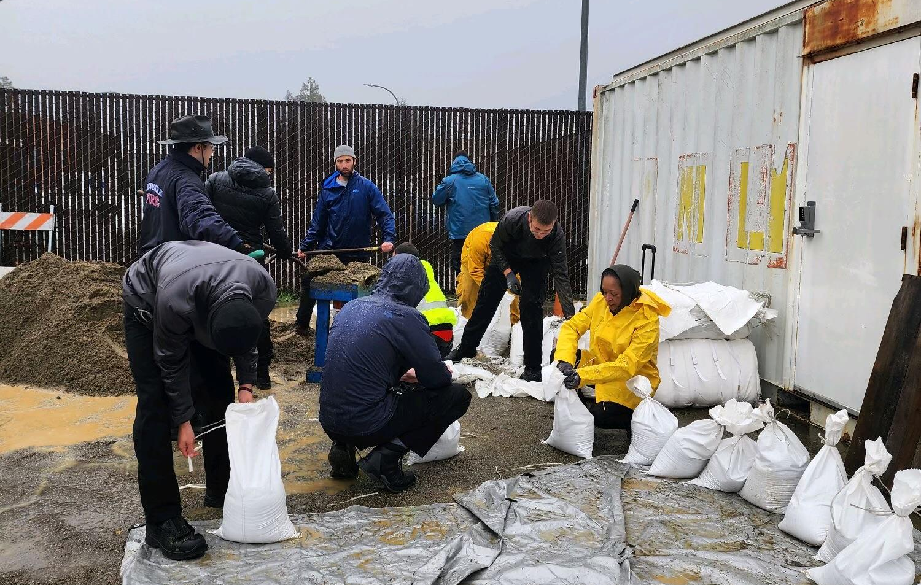
¿Cómo podemos ayudarlo a ser más resiliente a los riesgos climáticos?
¿Qué necesita antes, durante y después de los eventos climáticos?
¿Cómo desea recibir la información?
¿Qué tipo de capacitación desea y dónde?
¿Qué preguntas tiene?
Voluntarios llenando bolsas con arena
Imagen: Departamento de Bomberos del Condado de Alameda
Notes:
Con esto concluye nuestra presentación
Ahora, nos gustaría iniciar una conversación: ¿cómo podemos ayudarlo a ser más resiliente a los peligros climáticos?
Levante la mano si tiene una respuesta: queremos saber qué necesita para apoyar a los miembros de su comunidad, cómo puede recibir información y cómo podemos fomentar estas acciones de protección en la comunidad.
(discutir)
Gracias, aprenderemos de lo que compartió hoy

Slide 49

¿Qué
preguntas
tiene?

Slide 50
Puente de la Bahía en el fondo de un hombre con máscara puesta y cielos anaranjados
Letrero de la tienda que dice "cerrado"
El letrero dice "área propensa a inundaciones"
El letrero dice "Centro de enfriamiento nocturno de esta manera"
¡Gracias por ayudarnos a construir una comunidad más resiliente!
Notes:
Gracias por asistir a nuestra capacitación y por todo lo que hacen para ayudar a que nuestra comunidad sea más saludable y resiliente
{Por favor, manténgase en contacto [comparta la información de contacto en la diapositiva o verbalmente]}

Slide 51

RECURSOS
Recursos
Notes:
El siguiente par de diapositivas incluyen listas de enlaces que pueden serle útiles.
Le animamos a que se inscriba en el mejor sistema de alerta para usted, en su condado y en su ciudad, si corresponde.
Puede ver aquí recursos multilingües para ayudarlo a usted y a sus comunidades a prepararse.

Slide 52

Recursos de preparación
Inscríbase en AC Alert: AC Alert - Público – Iniciar sesión (everbridge.net)
  ACAlertSignUpFebruary19MobileApp.pdf (acgov.org)
Preparación para emergencias - Condado de Alameda (acgov.org)
  Prepárese para las catástrofes | Ready.gov
Prepare a su familia antes, durante y después de una catástrofe | Noticias Cal OES
Emergencias | Condado de Alameda (acgov.org)
Listos California
genasys Protect
  Estado de las zonas y significado de los colores (genasys.com)
Foto de Mat Napa en Unsplash: chico con camisa blanca sentado en una mochila naranja y negra foto - Imagen gratuita de infusión médica en Unsplash
Notes:
Aquí hay enlaces a recursos para la preparación y evacuación

Slide 53
Recursos sobre incendios forestales y humo
Mapa de incendios y humo de AirNow
Preguntas frecuentes sobre el humo de los incendios forestales, el COVID y la salud en el Condado de Alameda (multilingüe)
CDPH Preguntas frecuentes sobre el humo de incendios forestales
Cree una habitación limpia para proteger la calidad del aire interior durante un incendio forestal | US EPA
Plan local de mitigación de riesgos del Condado de Alameda (acgov.org)
Departamento de Bosques y Protección contra Incendios de California | CAL FIRE
Preparar | CAL FUEGO
Notes:
Aquí hay enlaces a recursos para obtener información sobre la calidad del aire y cómo protegerse del humo.

Slide 54

Recursos PSPS
Actualizaciones del PSPS en tiempo real de PG&E
Suscripción a la alerta PSPS de PG&E
Prepararse para PSPS de PG&E
Programa Medical Baseline de PG&E
Programa de clientes vulnerables de PG&E
Programa de acceso y recursos para discapacitados en caso de catástrofe
Recursos de apoyo del PSPS de PG&E, incluido material de divulgación traducido
Centros de recursos comunitarios de PG&E
Guía de recursos PSPS de los Servicios de Salud y Humanos de California
Mapa de la amenaza de incendios de la Comisión de Servicios Públicos de California
Notes:
PG&E proporciona varios recursos para cortes de energía planificados, véalos en estos enlaces.

Slide 55

Recursos para inundaciones
Prepárese para las inundaciones - Agencia del Agua de la Zona 7
Inundaciones (fema.gov)
Plan local de mitigación de riesgos del Condado de Alameda (acgov.org)
Información sobre bolsas de arena del Condado
Zona inundable FEMA
Cierres de carreteras por obras públicas
Notes:
Aquí hay enlaces a recursos relacionados con tormentas e inundaciones

Slide 56

Recursos para olas de calor
Salud Pública del Condado de Alameda sobre el calor y la salud (multilingüe)
Centros de enfriamiento: https://www.acgov.org/emergencysite/
Notes:
Aquí hay enlaces a recursos sobre olas de calor

